Slide 1
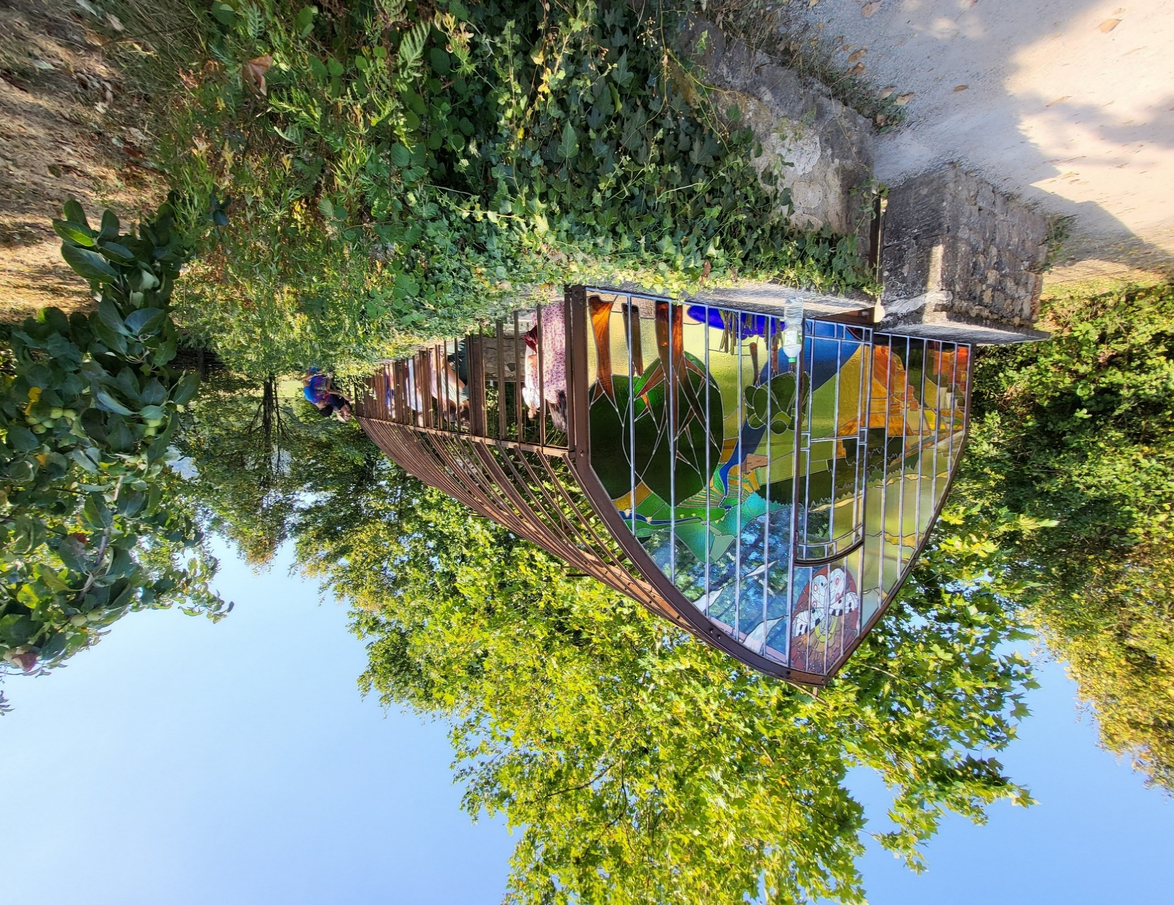

COMITE SYNDICAL
13 OCTOBRE 2026

Slide 2
Ordre du jour
Retour en images
Les délégations aux vice-présidences
Décisions :
  Partenariat
  Désignation des représentants dans les structures partenaires et CAO:
  Renouvellement des ateliers et commissions
  Programme d’actions :
  Création d’un verger conservatoire de châtaigniers à Jaujac, phase 3
Construction de la 3ieme Charte 2029-2044
Dates et points divers
Notes:
2

Slide 3
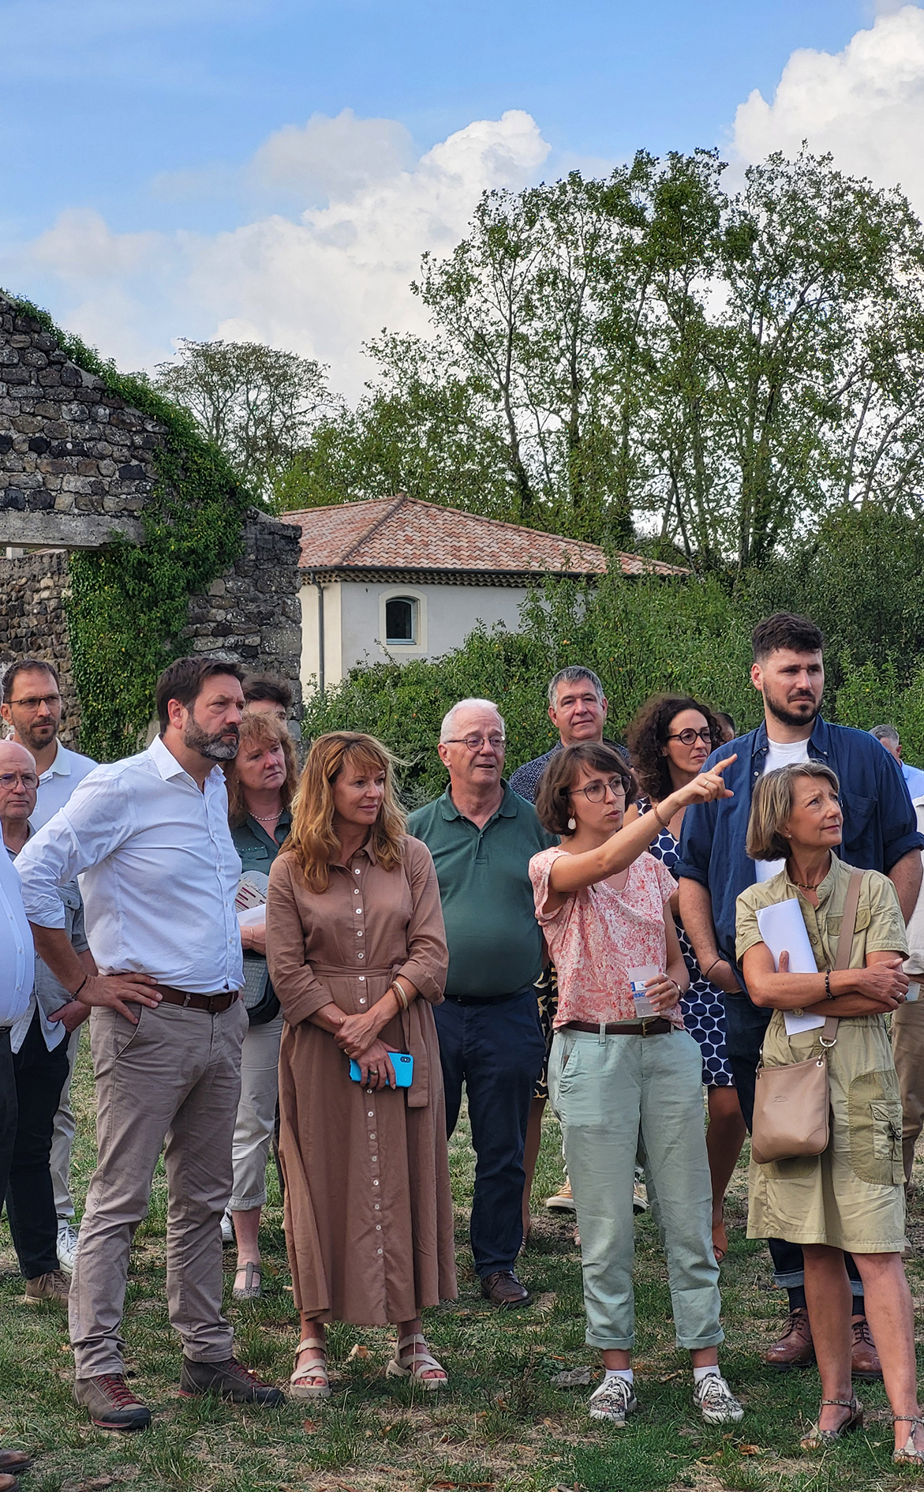
  Retour en images
Notes:
3

Slide 4
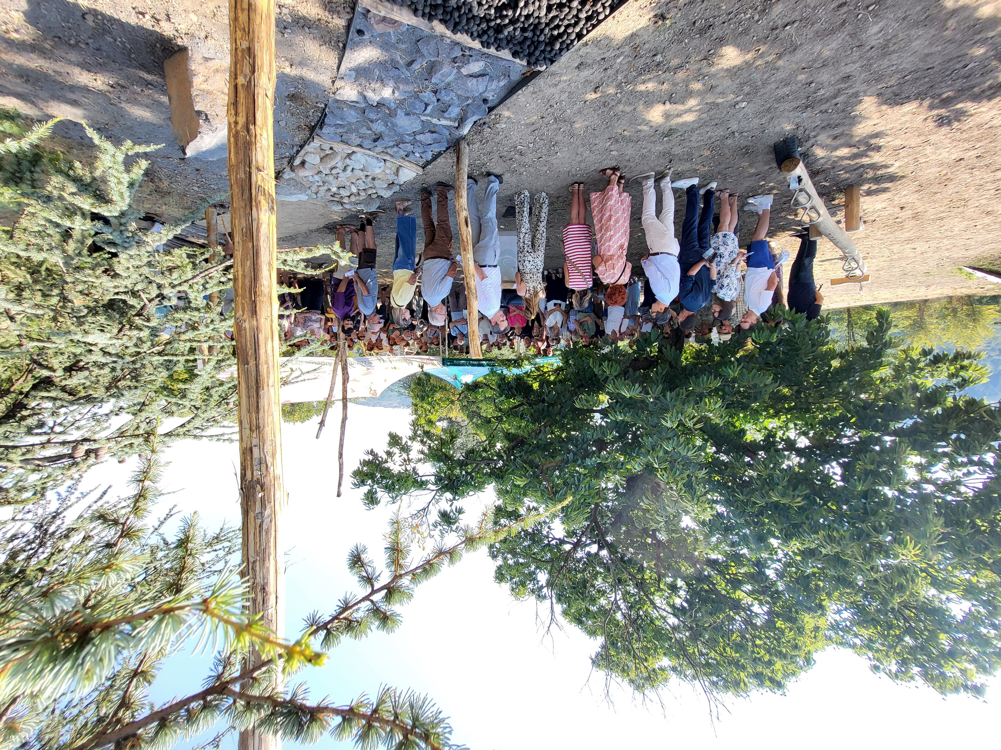
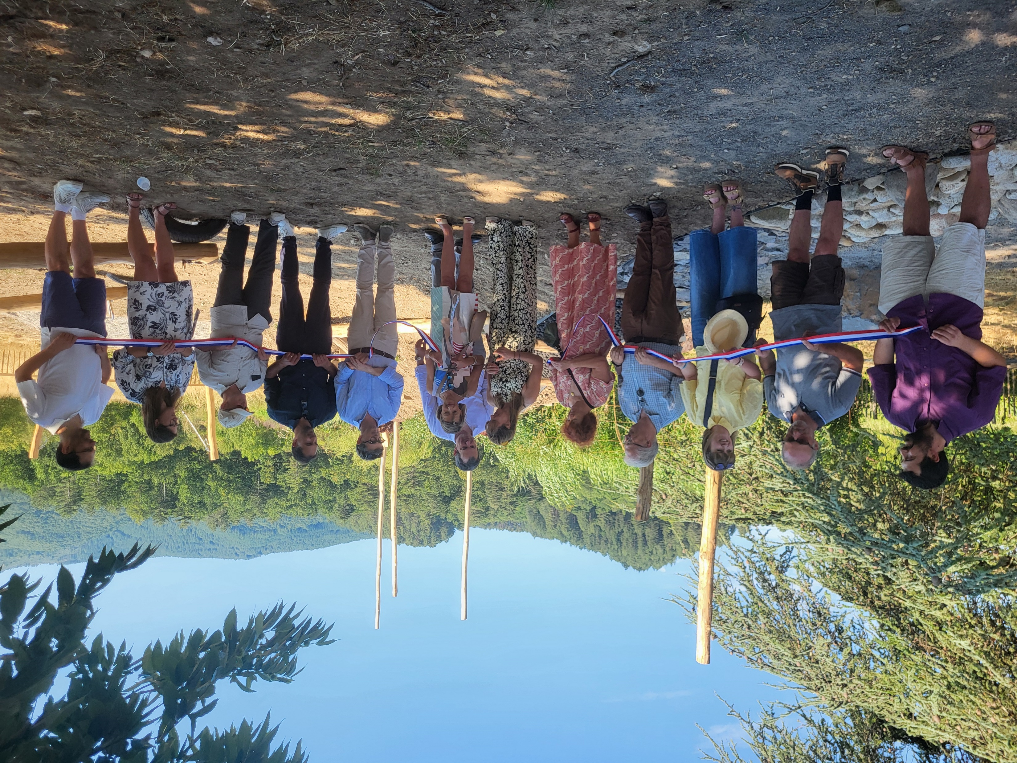

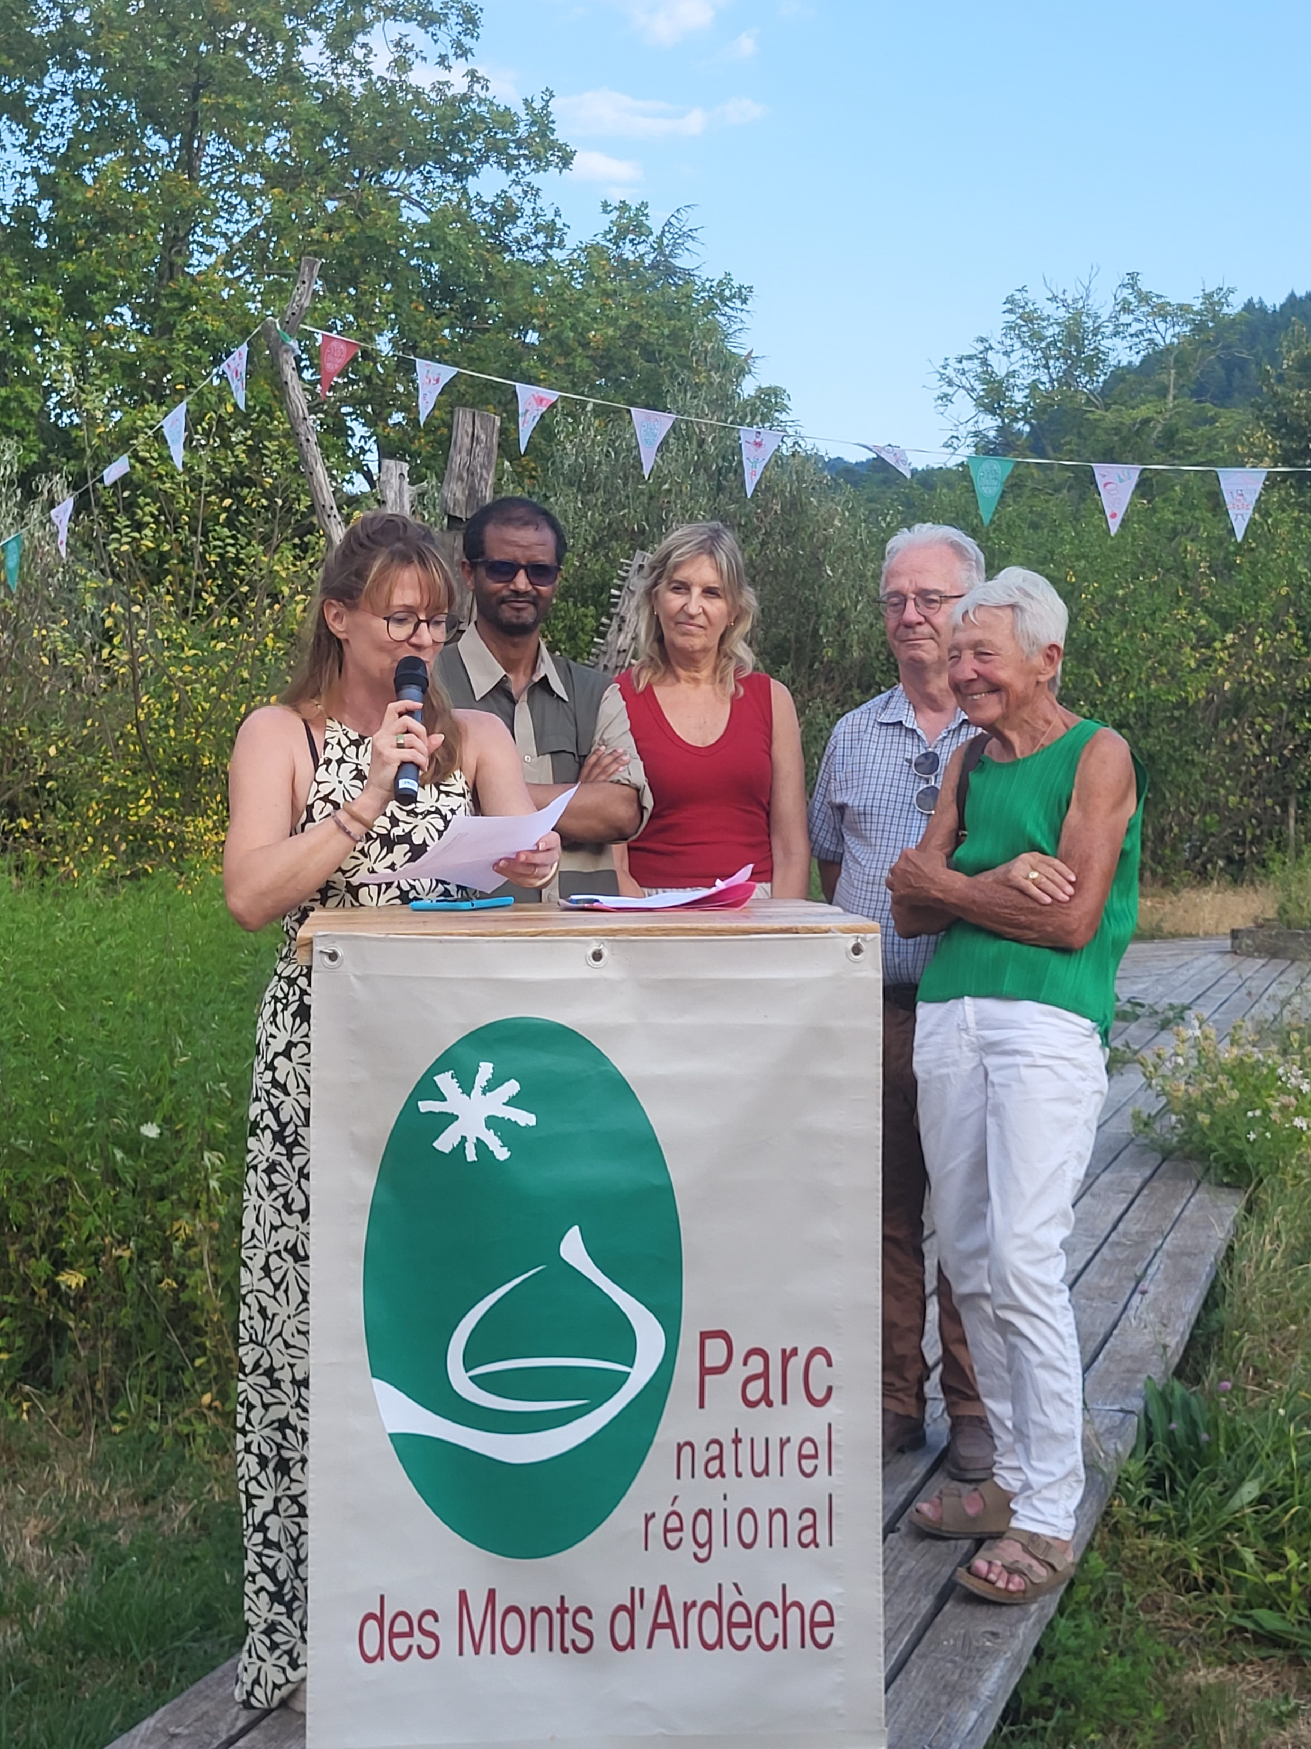
Conférence des maires et Inauguration des jardins de la Maison du Parc le 10 juillet
Vidéo sur la serre
Notes:
4

Slide 5
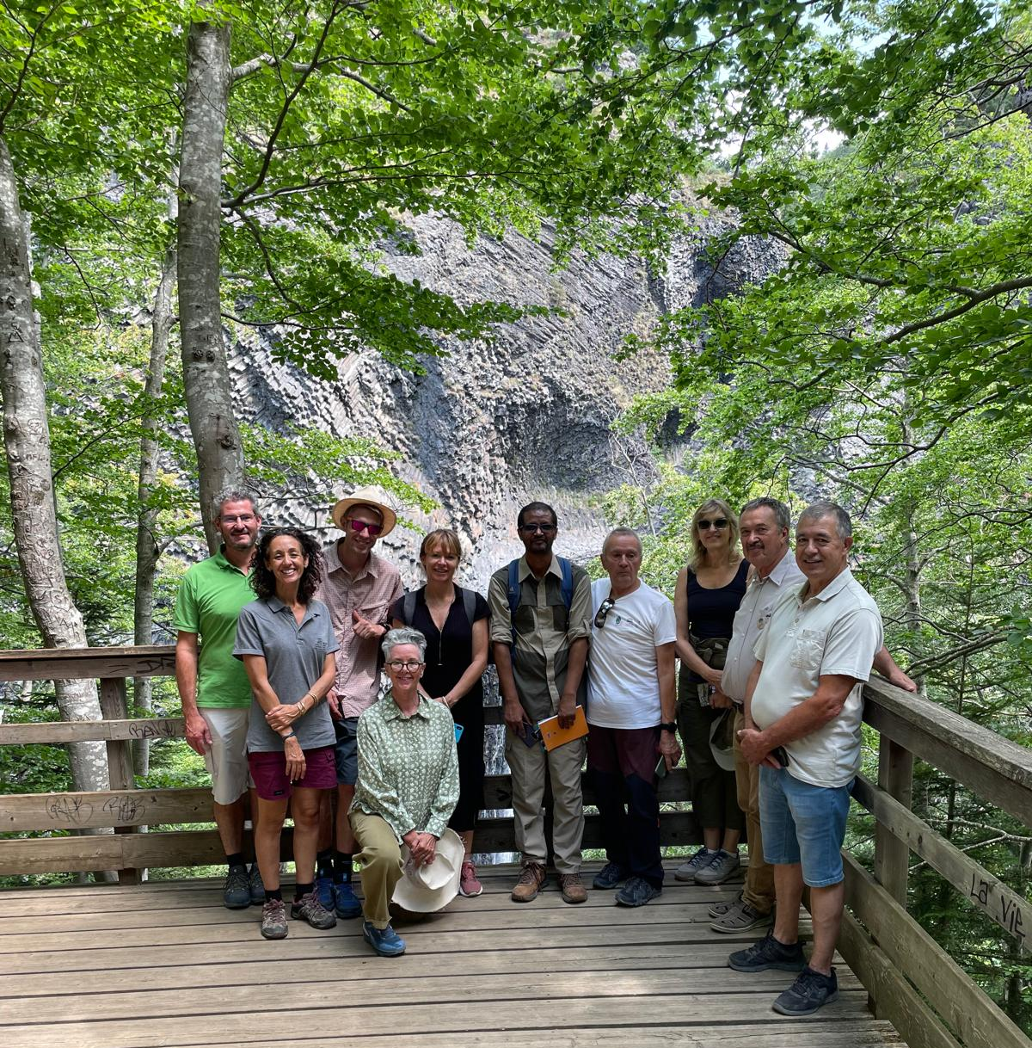
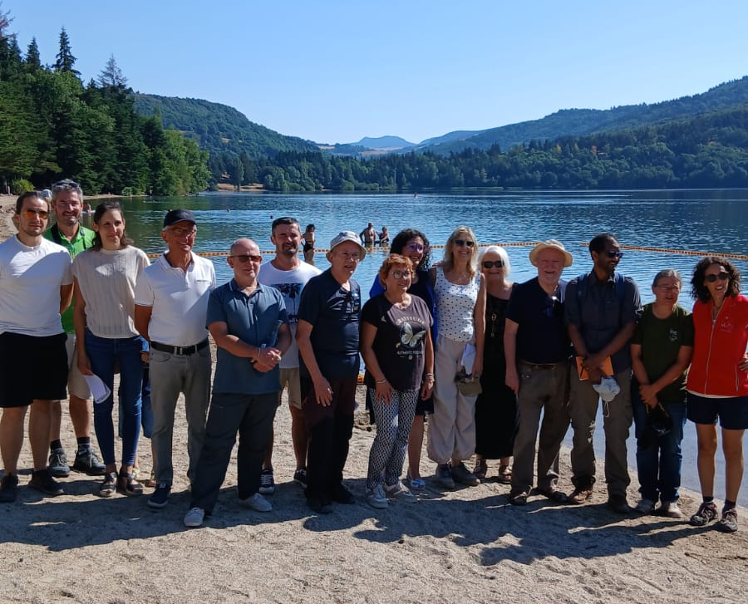
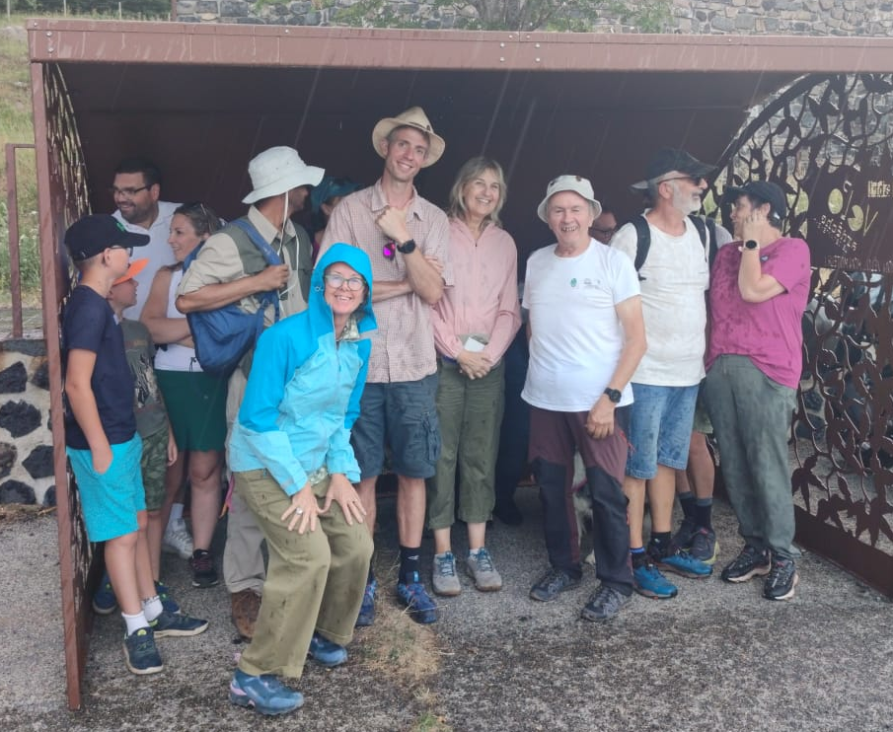
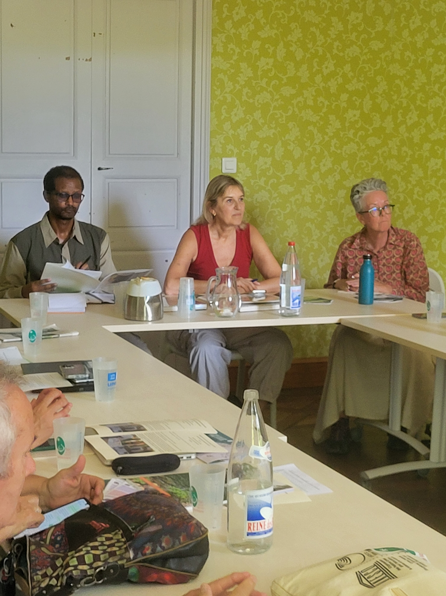
Accueil des auditeurs de l’UNESCO du 9 au 13 juillet
Notes:
5

Slide 6
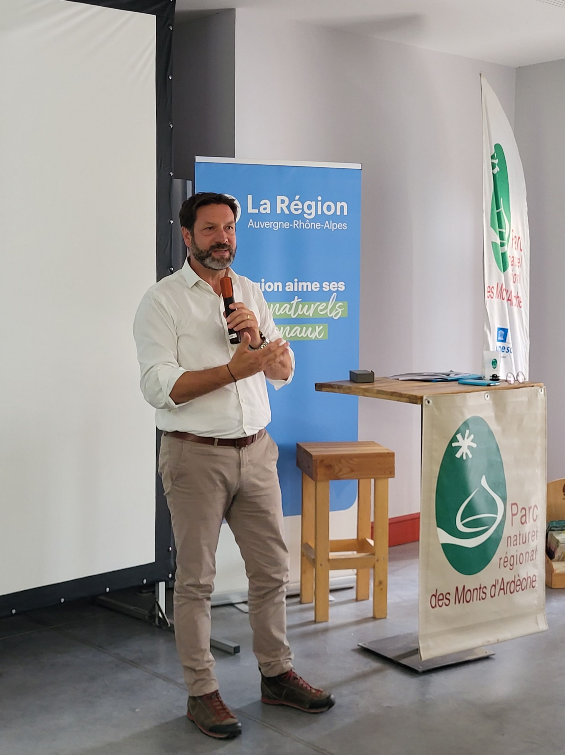
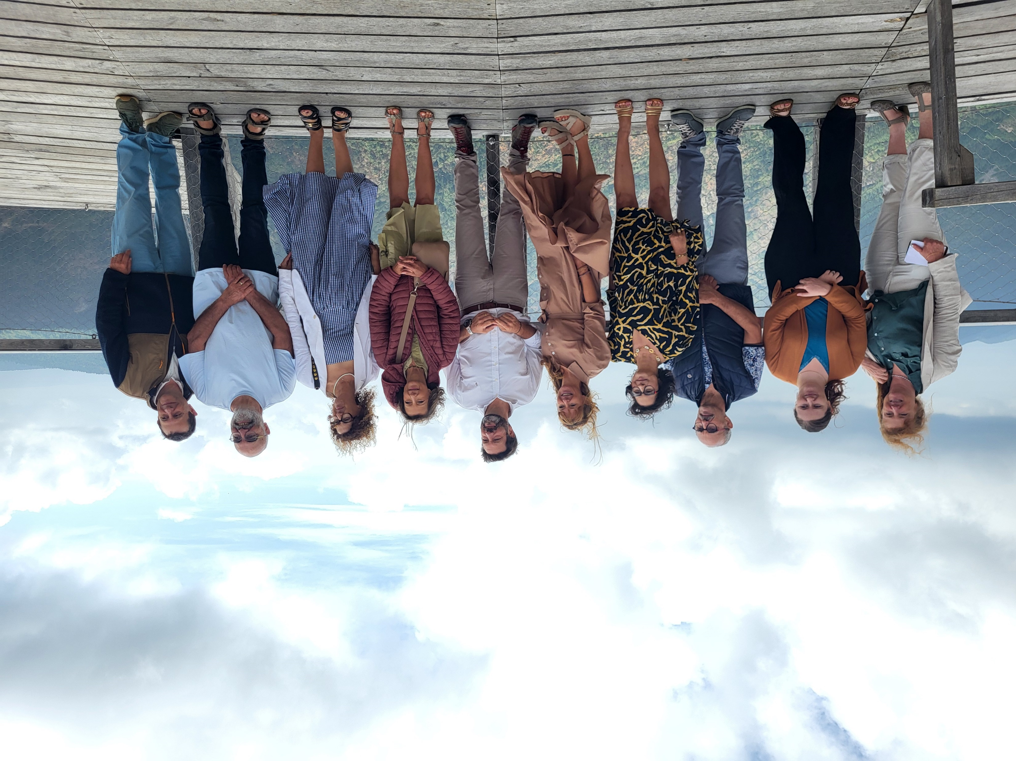
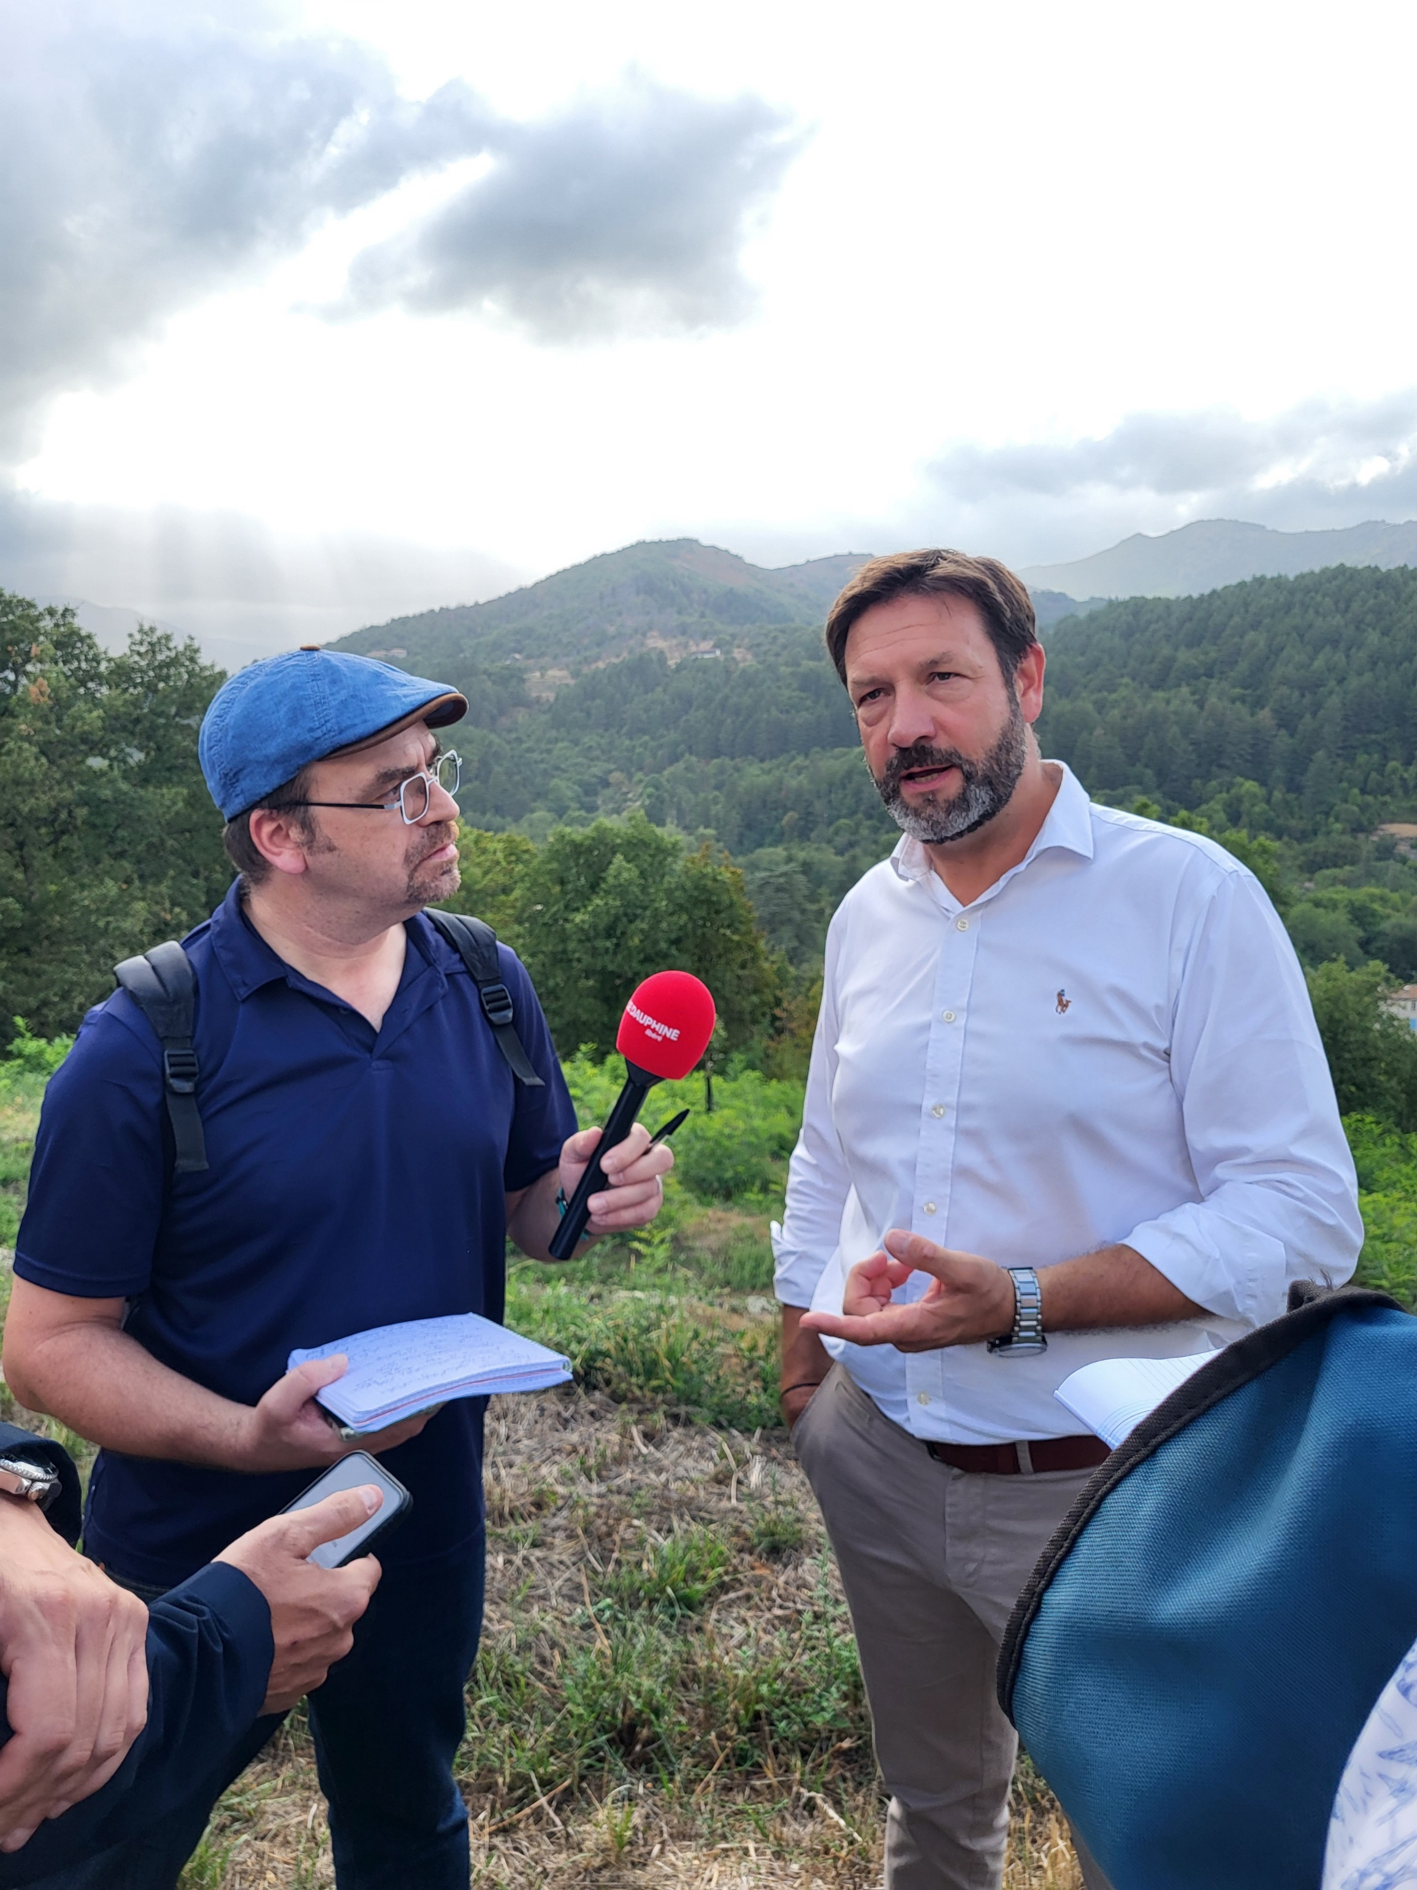
Accueil du Président de Région fin août à la Maison du Parc et au Belvédère de Meyrand
Notes:
6

Slide 7
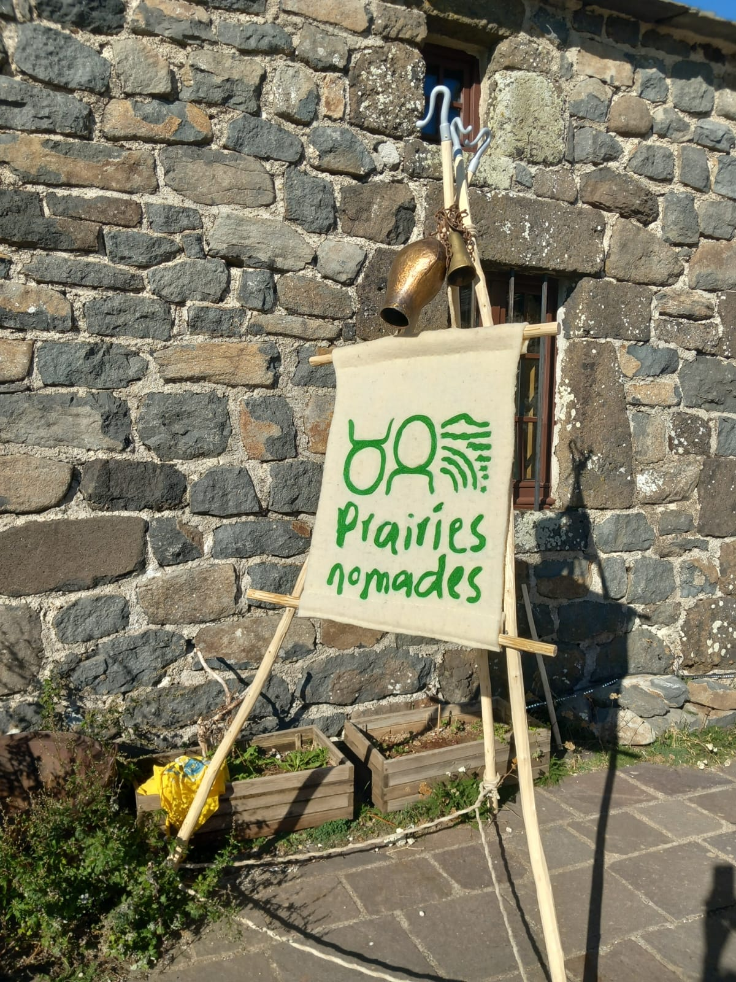
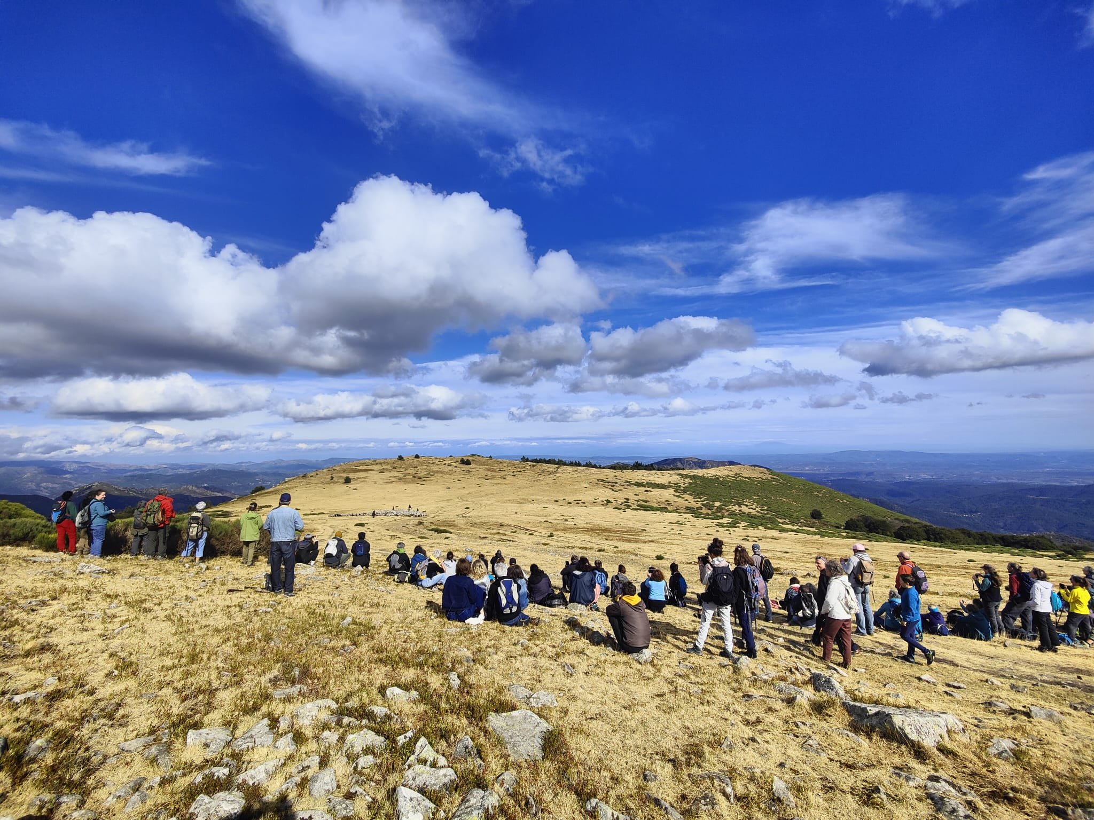
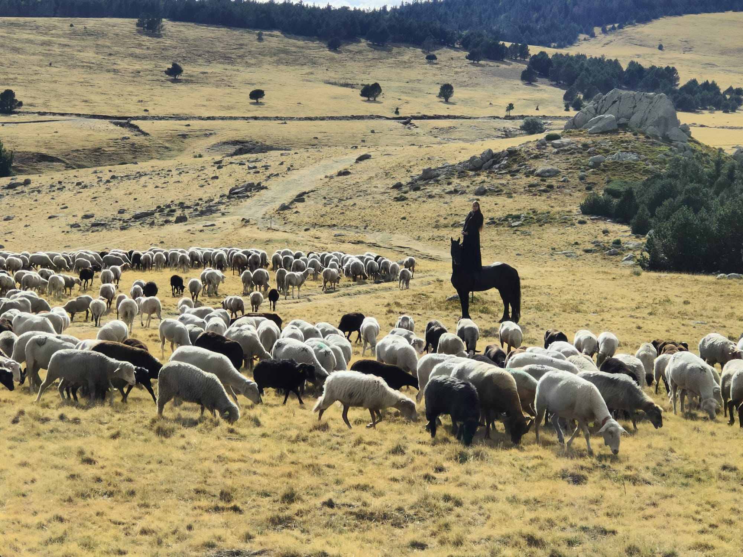
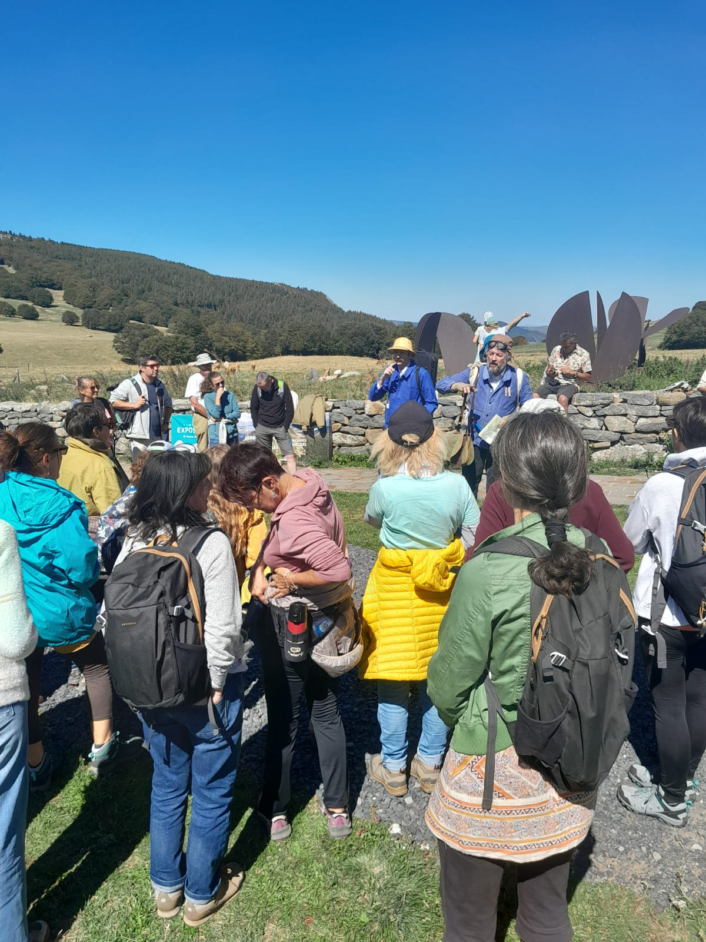
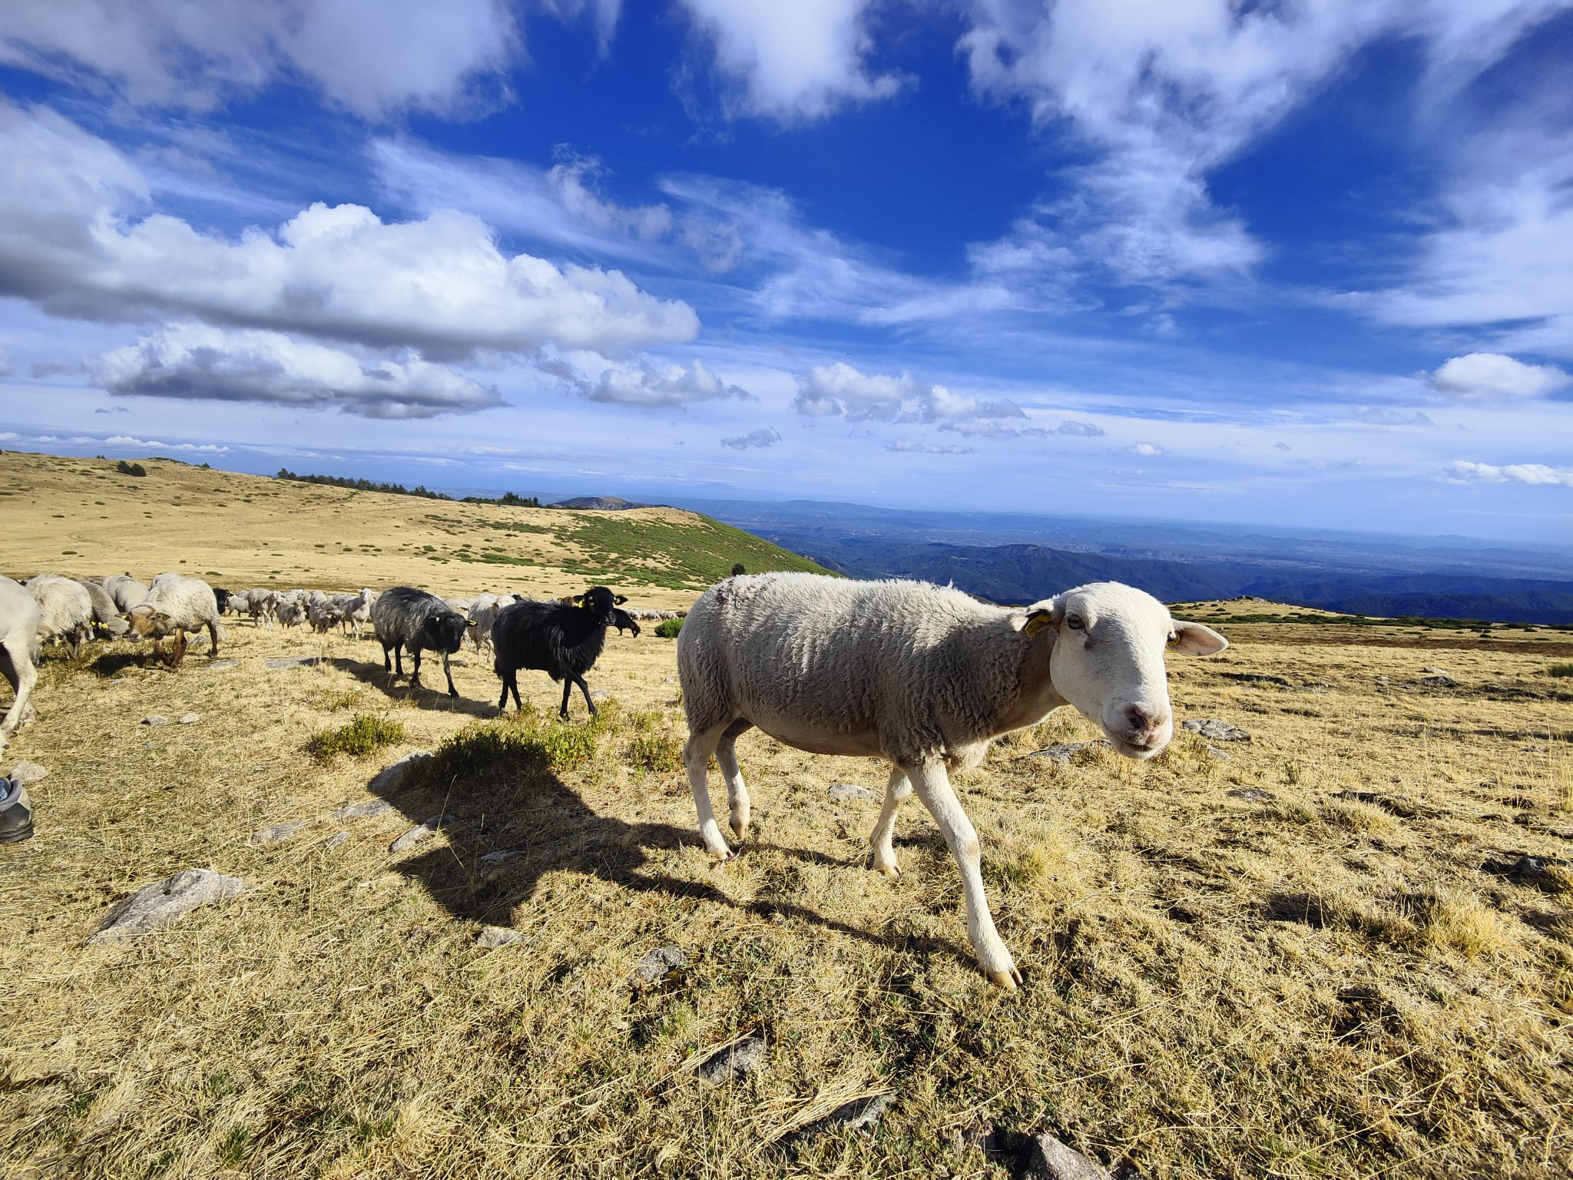
Prairies Nomades mi-septembre : un festival itinérant organisé à l’échelle du Massif Central dans le cadre de l’année international du pastoralisme.
Notes:
7

Slide 8
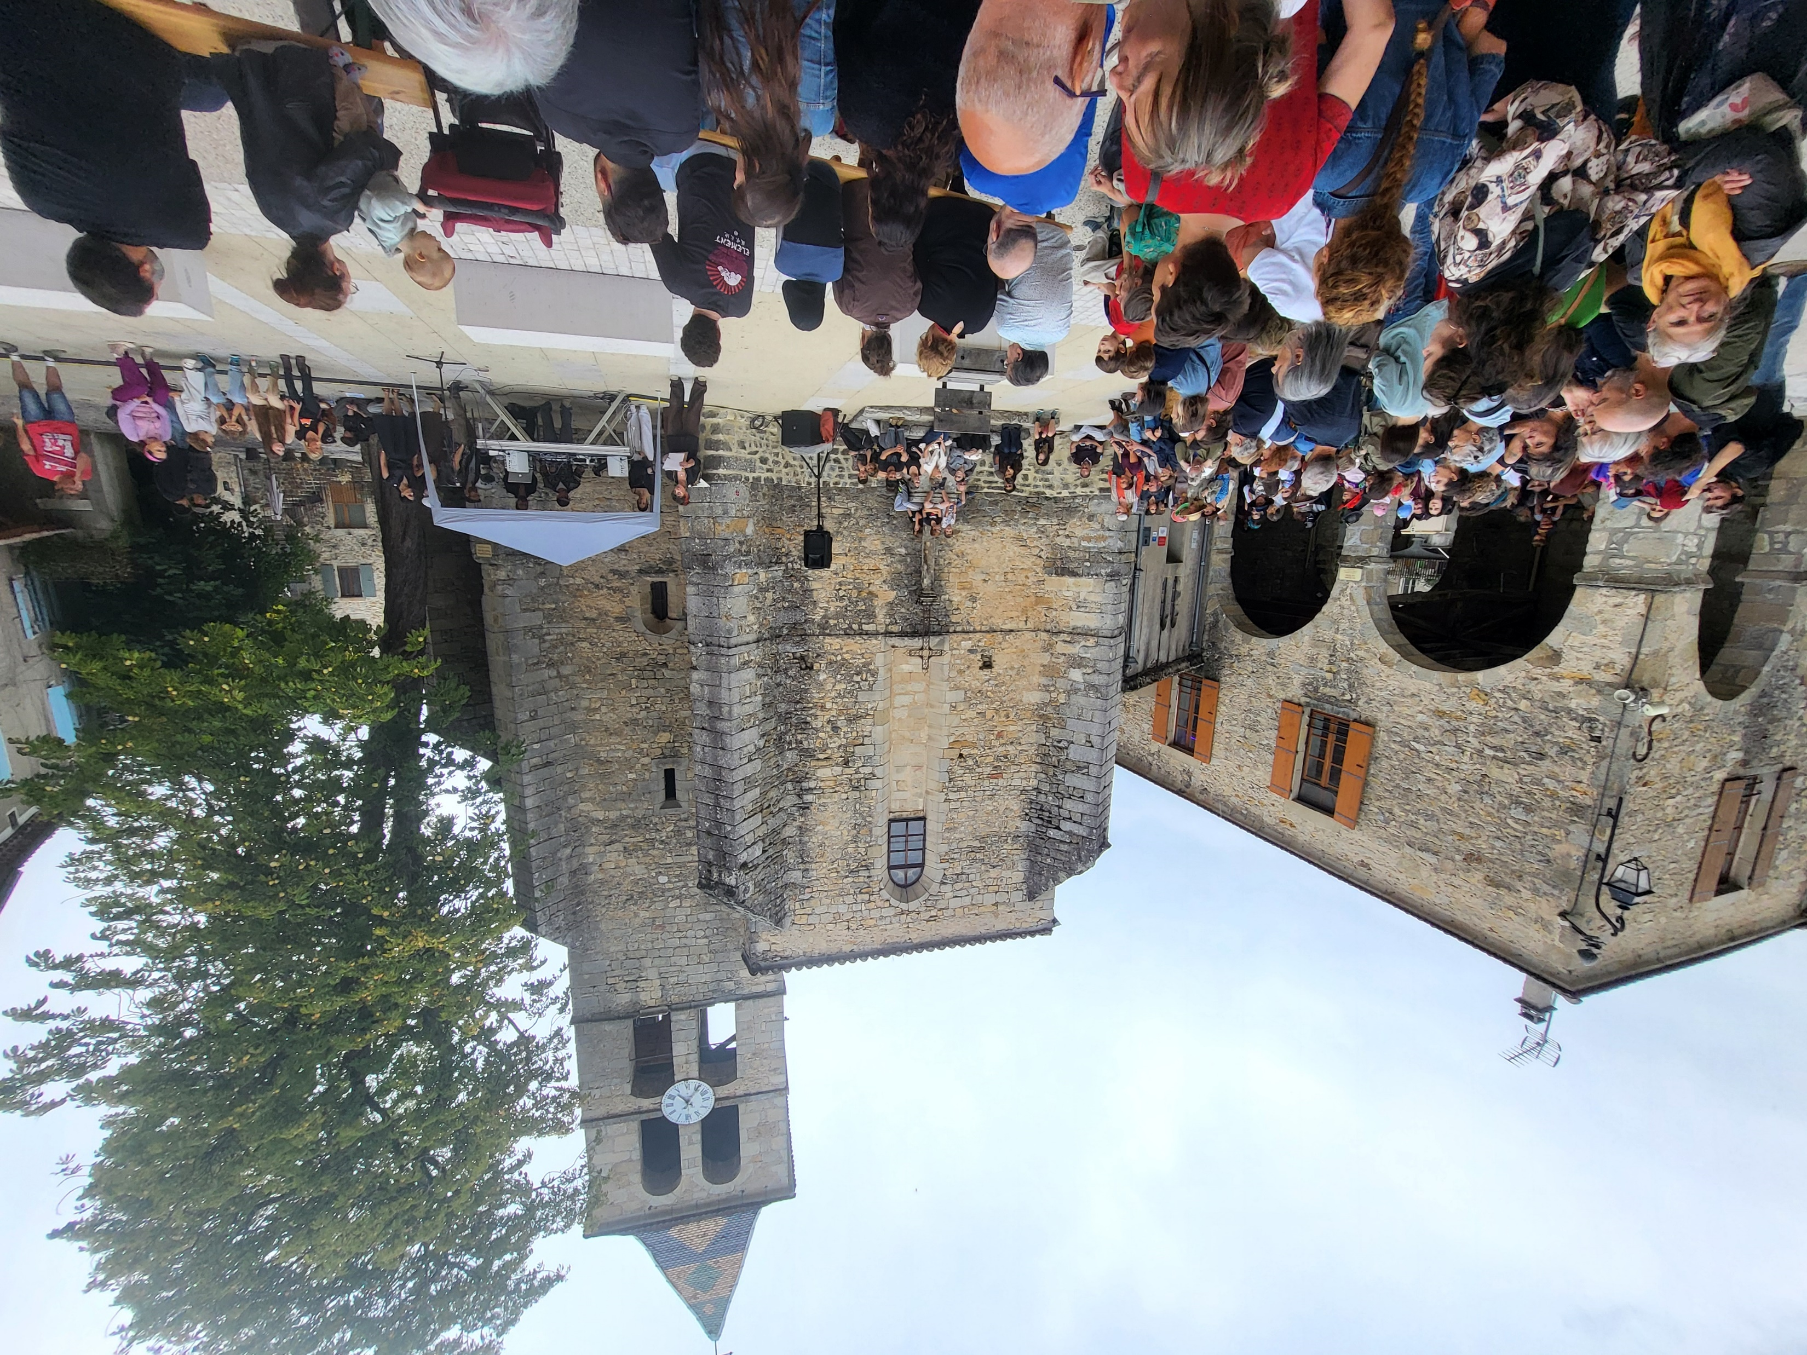
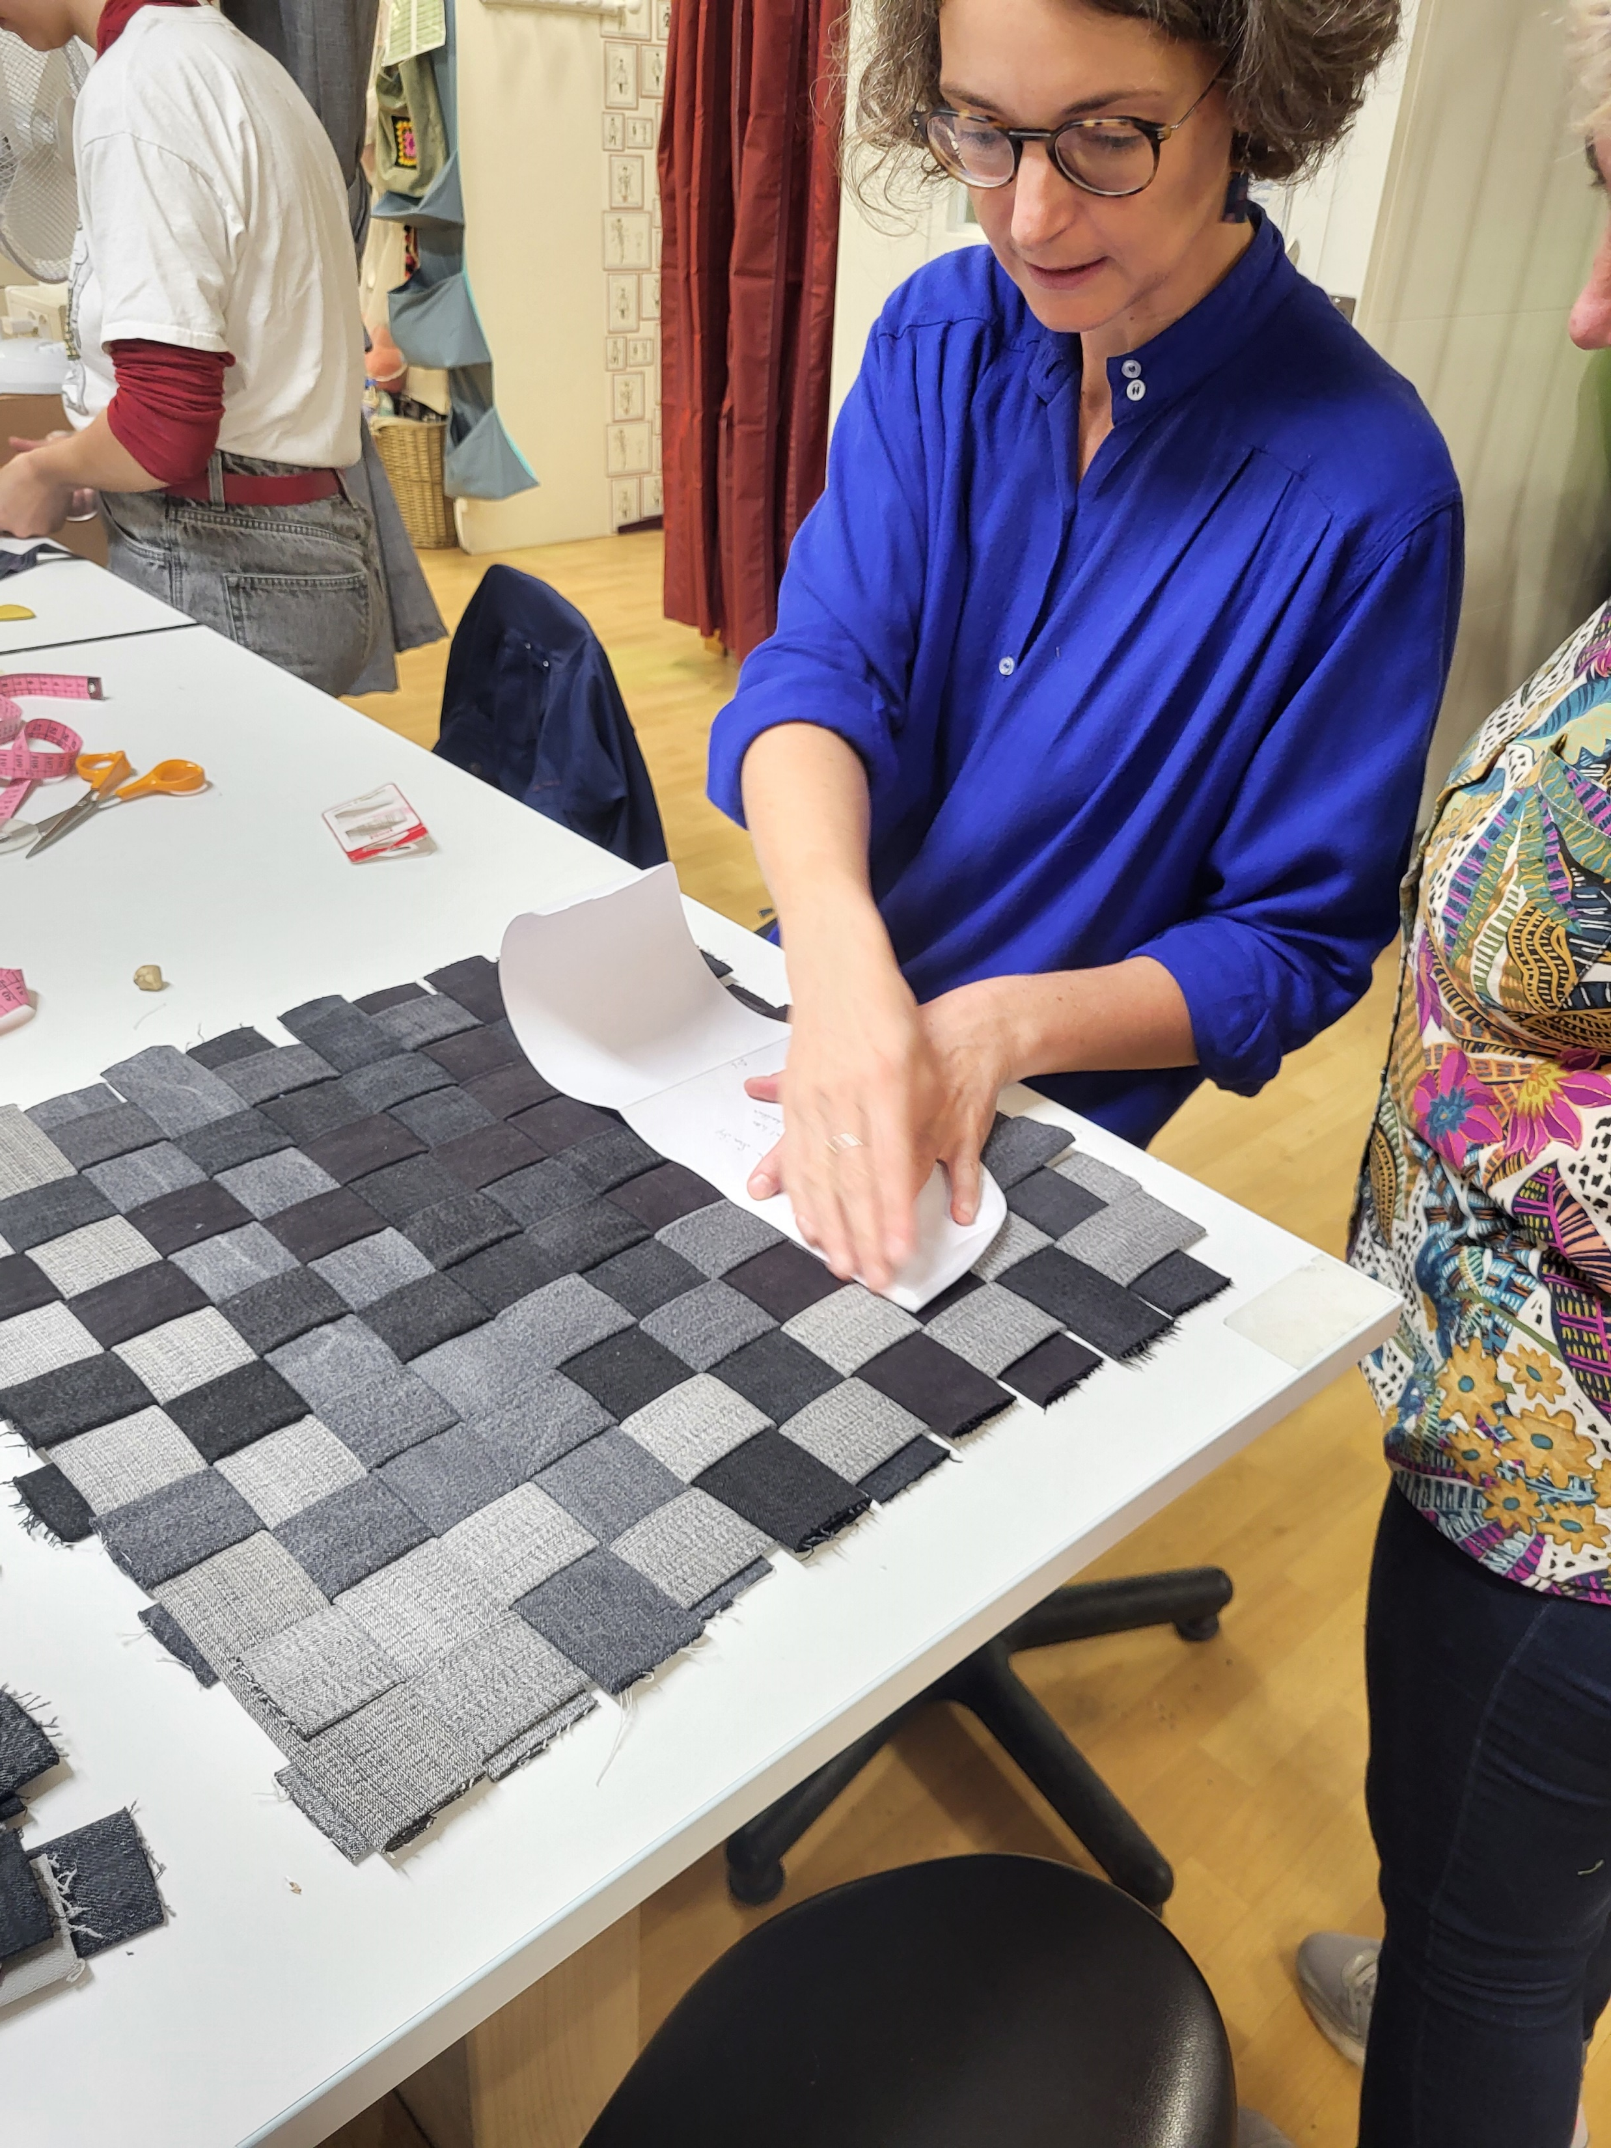
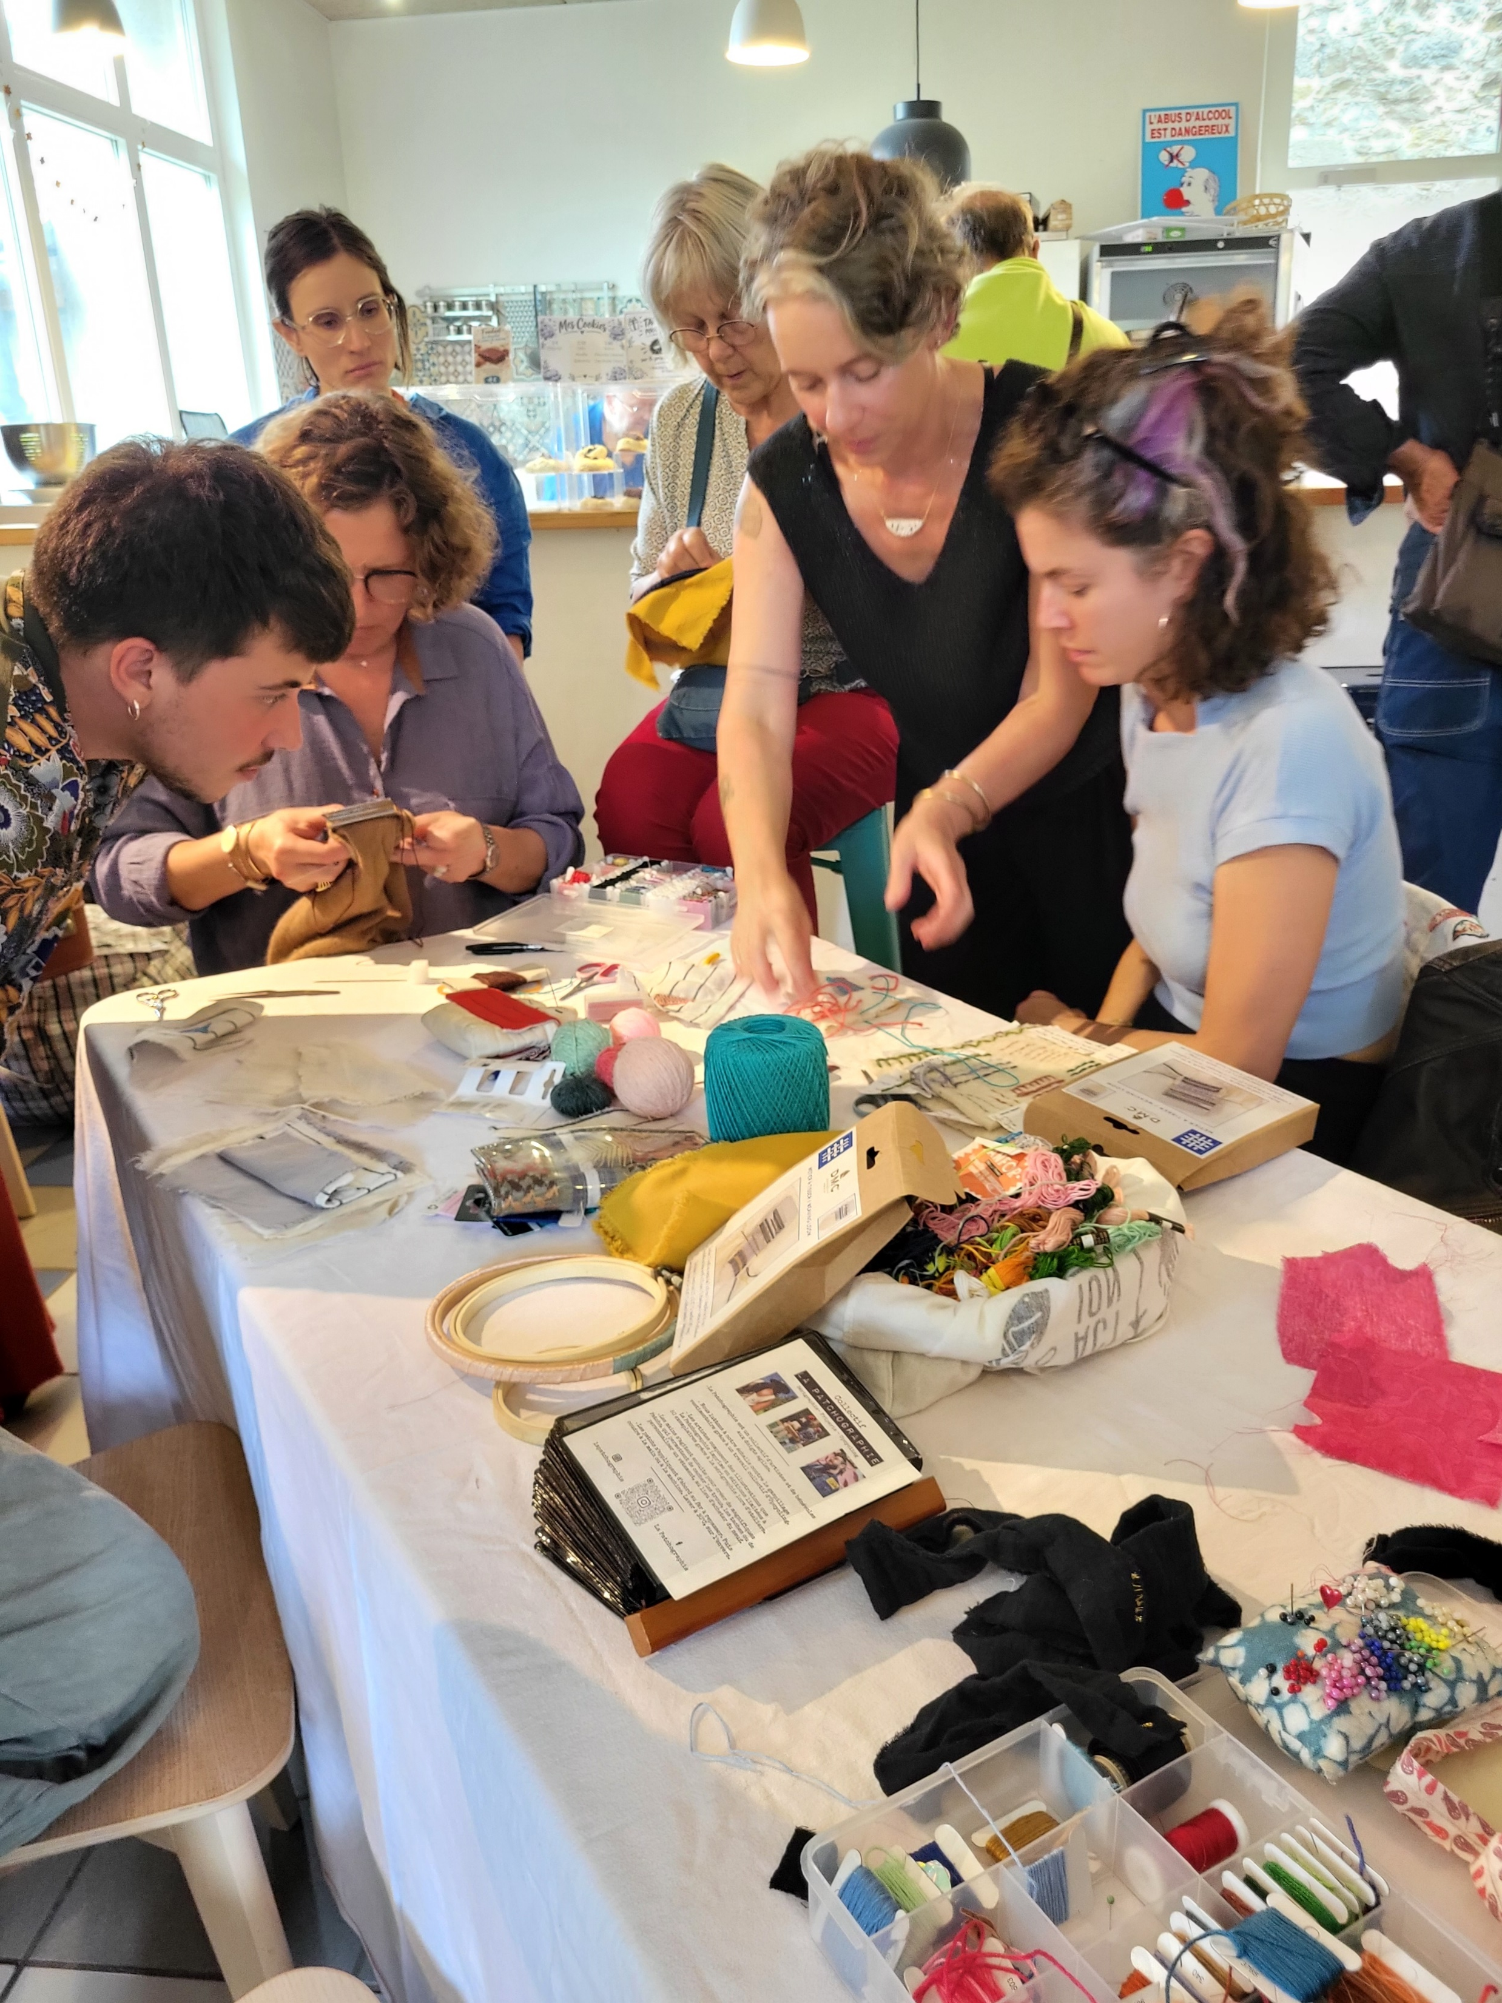
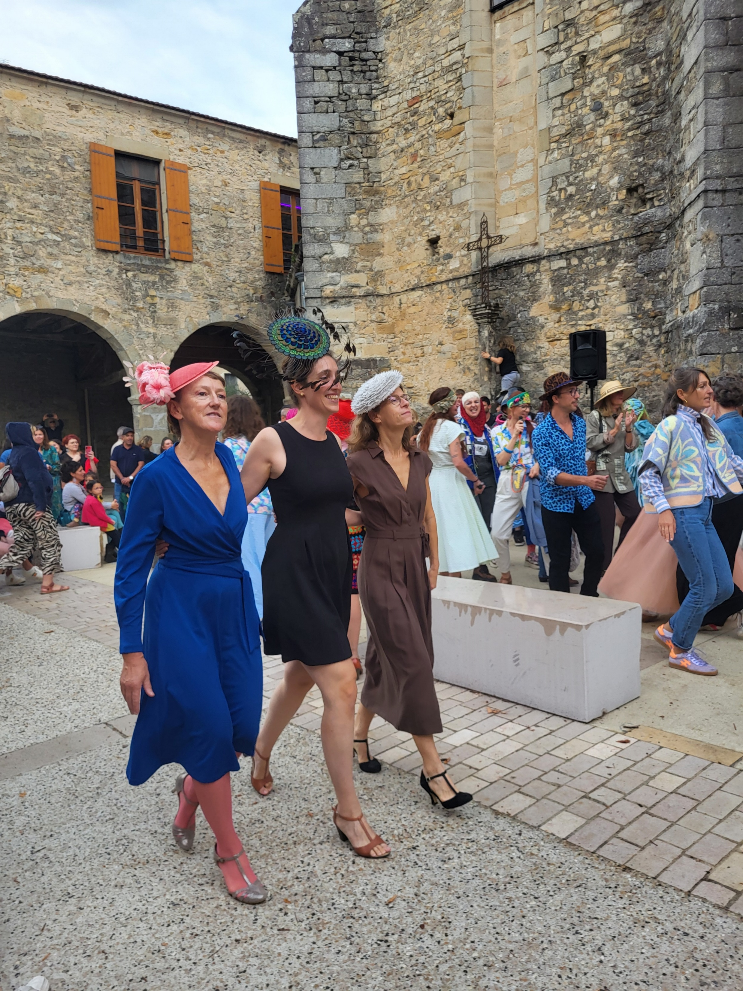
Du 27 septembre au 3 octobre Ardèche Fashion Week à Aubenas, Vesseaux et Chirols.
Reportage France 3
Notes:
8

Slide 9
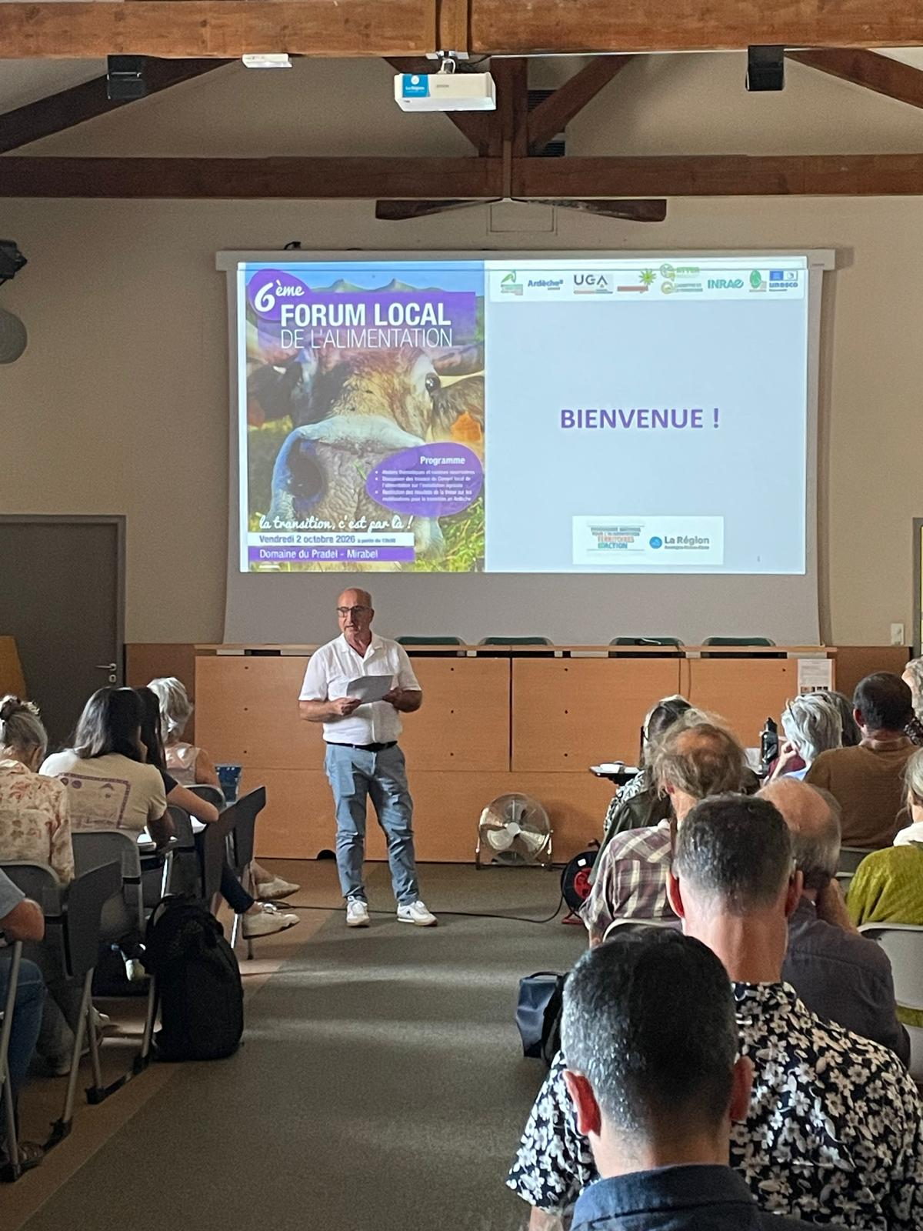
Forum local de l’alimentation le 2 octobre à Mirabel
Notes:
9

Slide 10
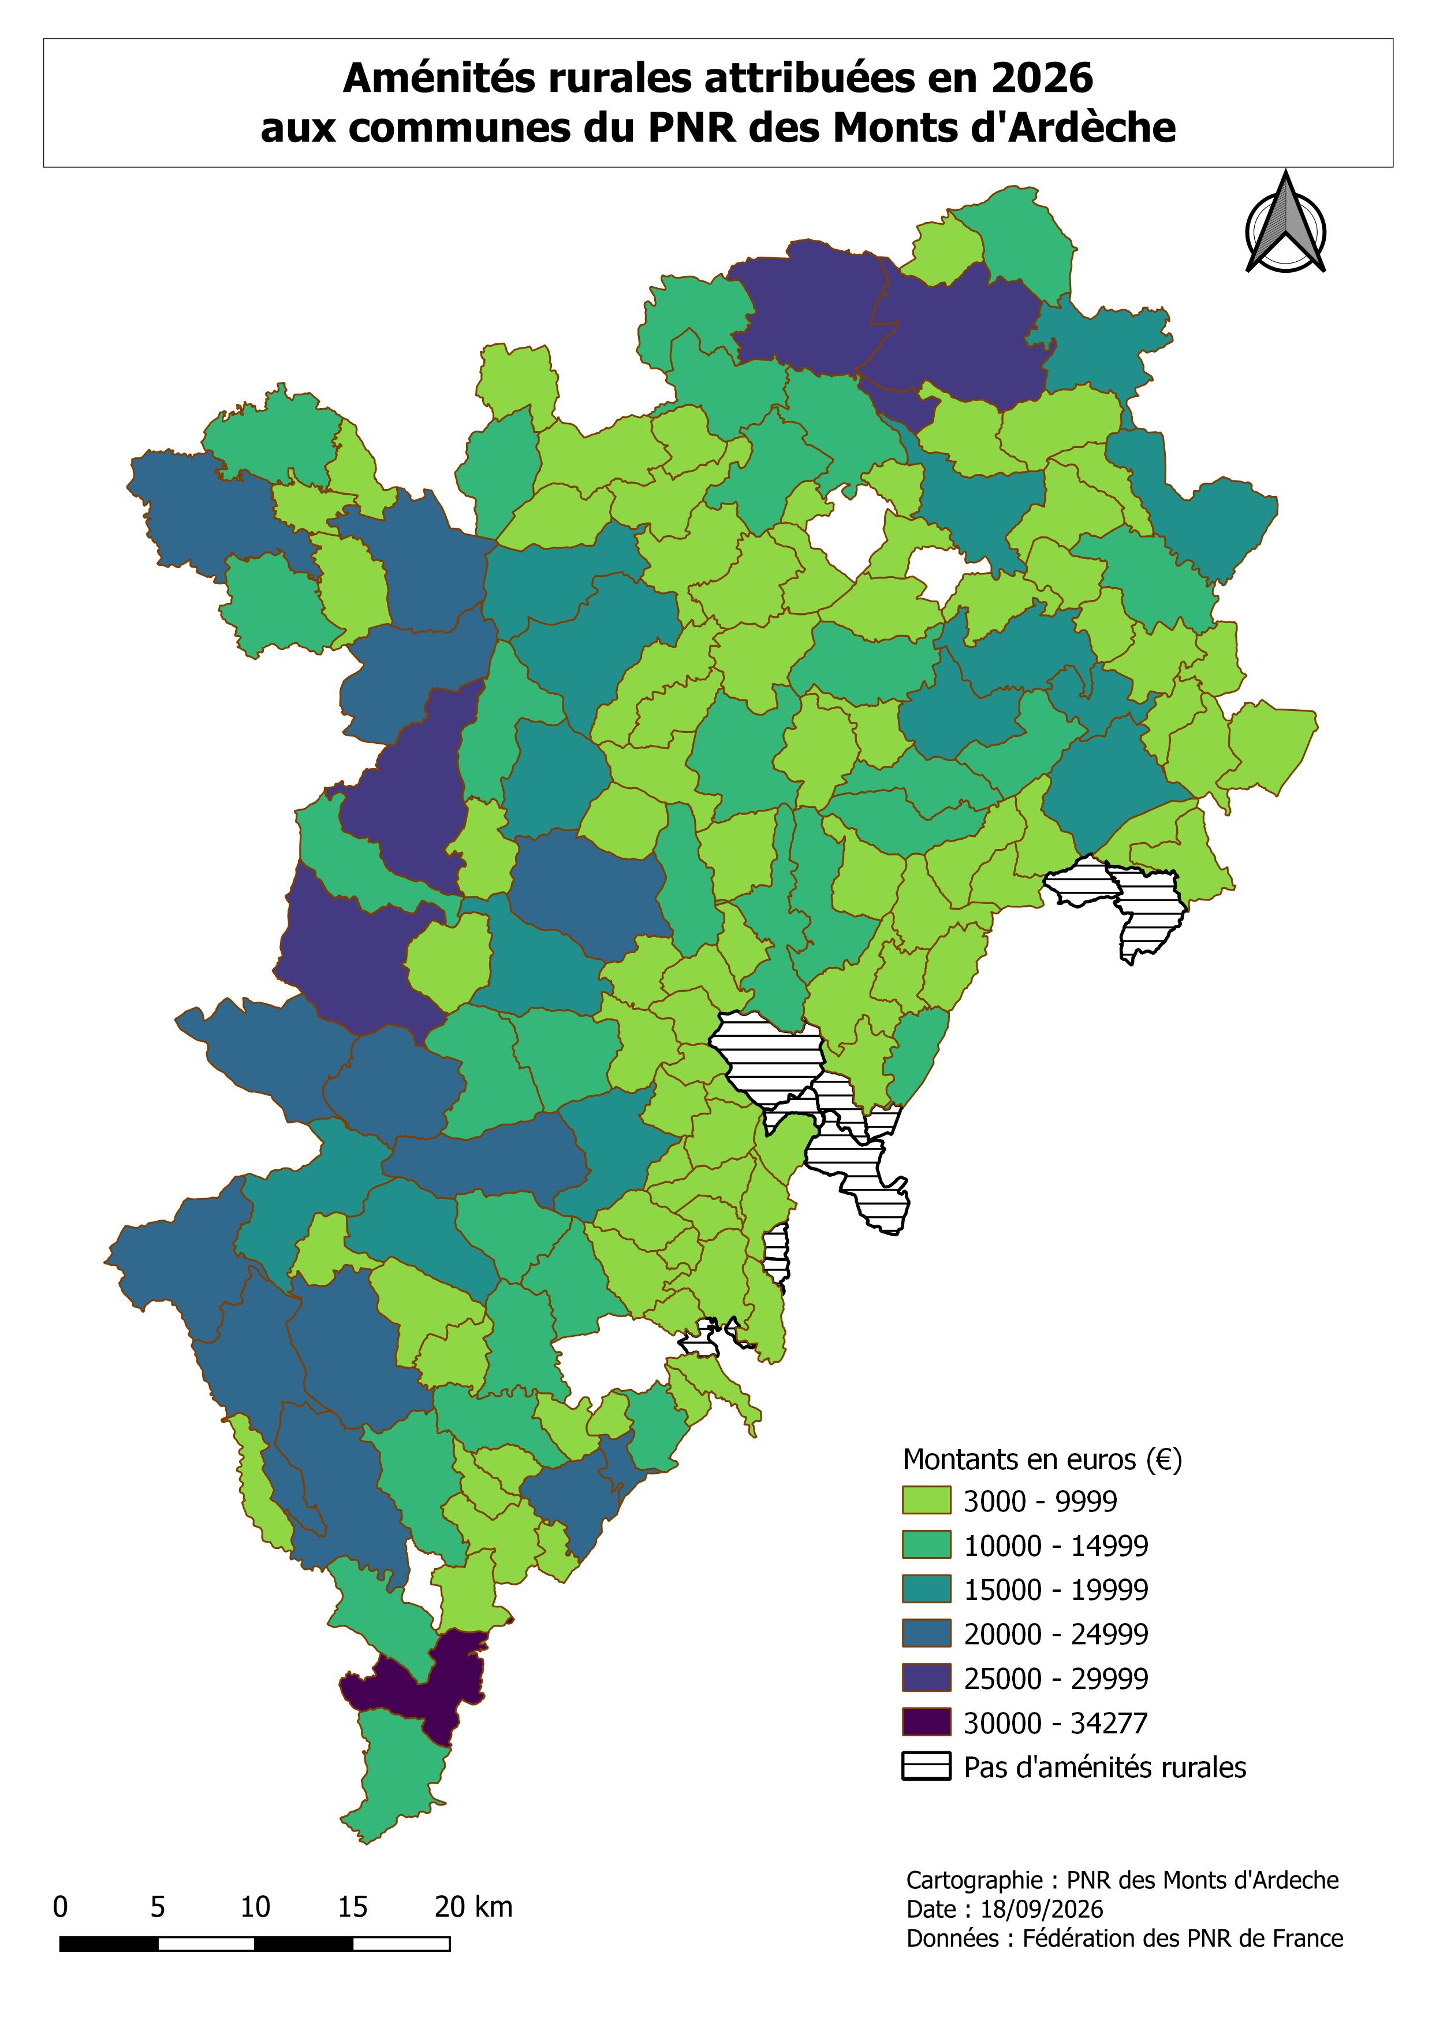
Aménités 2026
135 communes ardéchoises et 9 altiligériennes soit 144 communes sur les 152 membres du Syndicat mixte éligibles à cette dotation en 2026
Le montant cumulé de cette dotation pour les communes classées « Parc naturel régional Monts d’Ardèche » s’élève à 1 534 515€ (continuité de 2025)
Montant par commune compris entre 3 000 € et 34 277€
63 communes ont perçu + de 10 000€

Slide 11
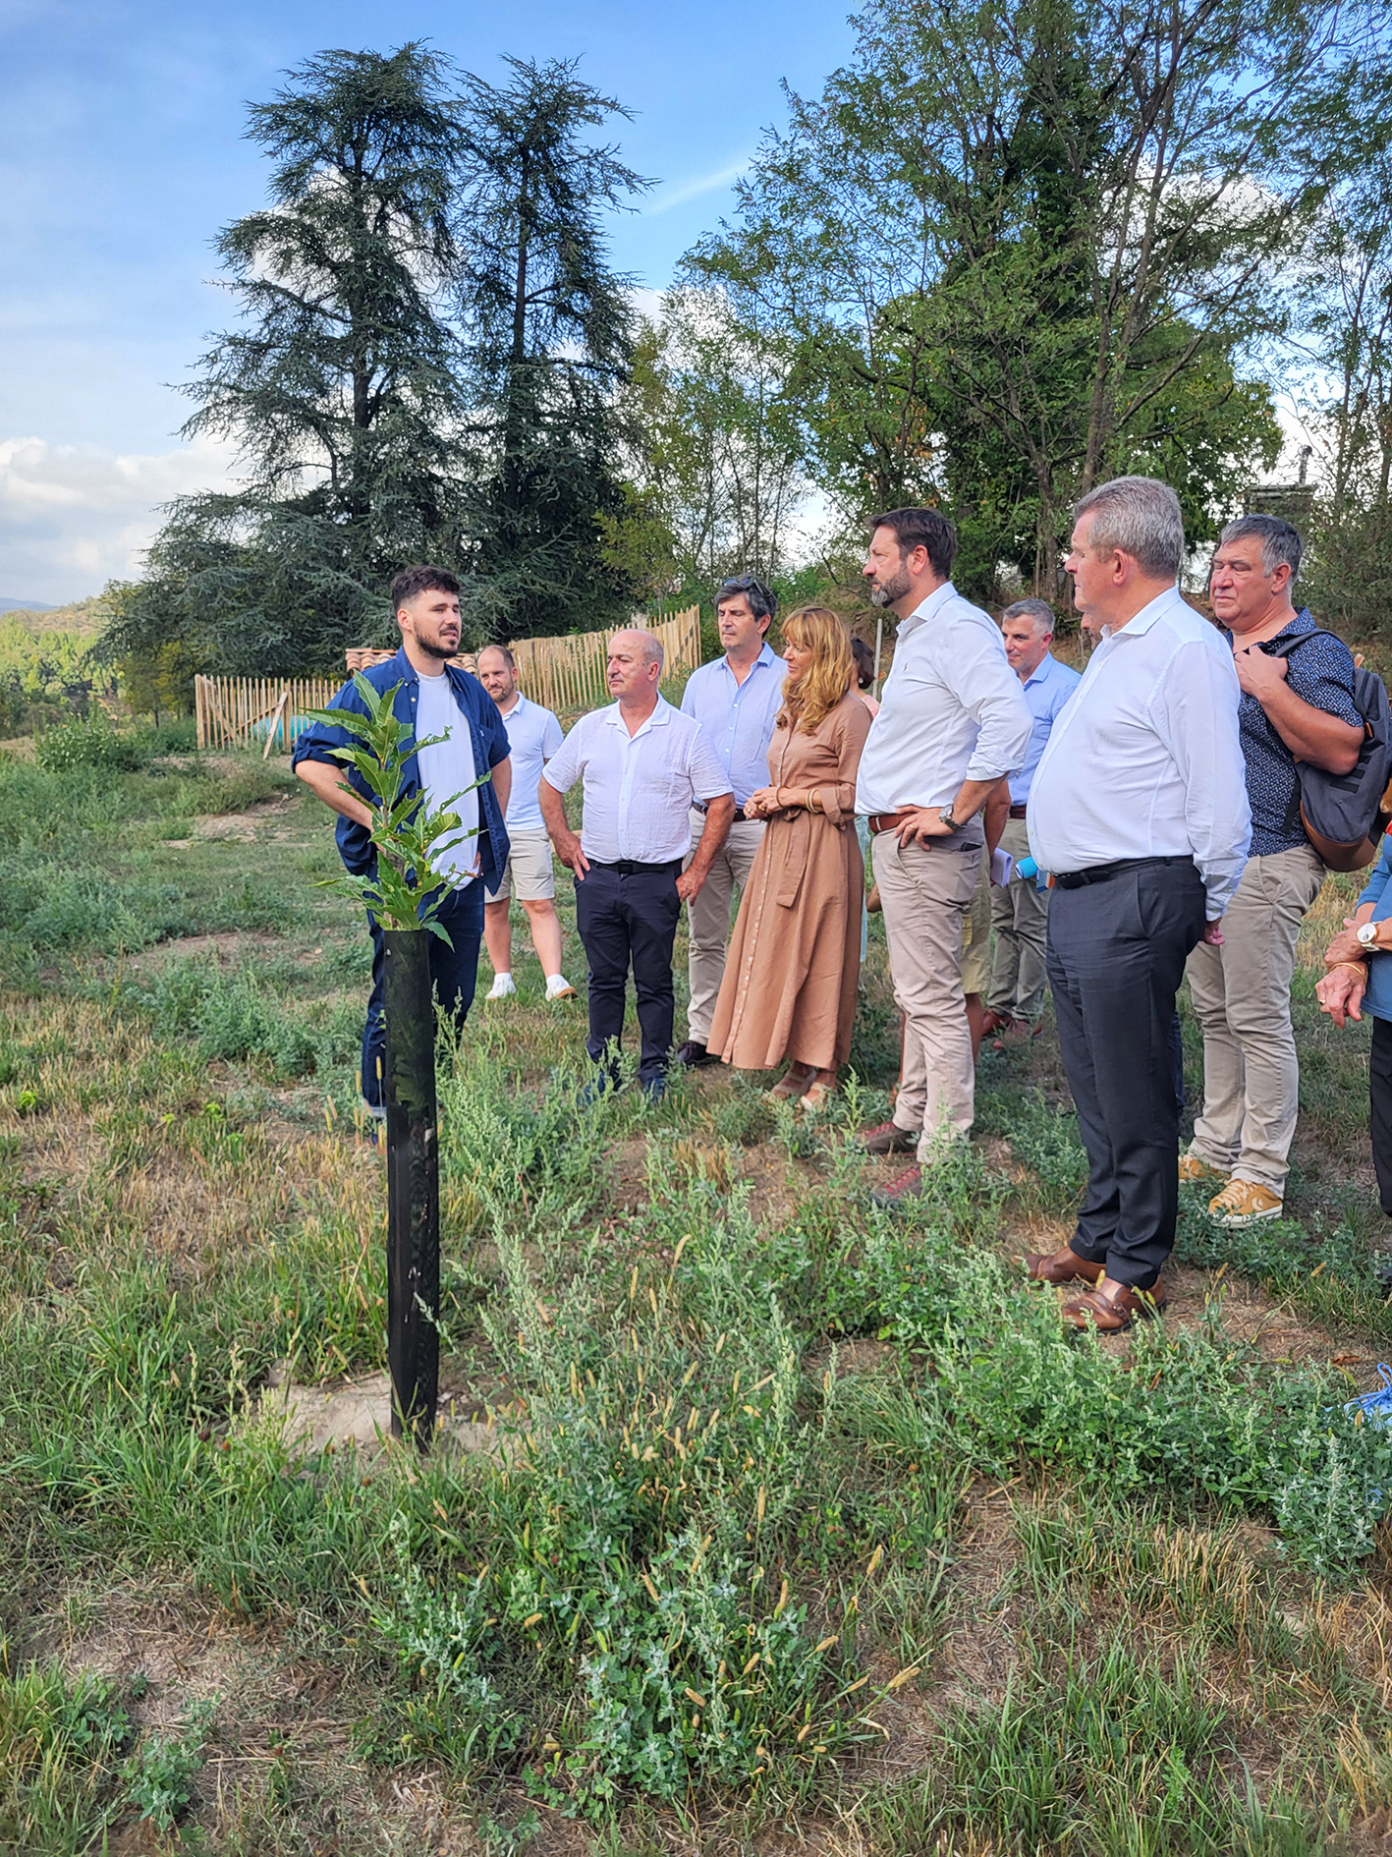
  Vice-Présidences
Notes:
11

Slide 12
Délégations aux vice-présidences
Suite à leur élection au Bureau syndical du 9 juillet, la Présidente, sous sa surveillance et sa responsabilité, délègue l’exercice d’une partie de ses fonctions aux neuf vice-Président.e.s élu.e.s :
Joël BOYER : Vice-Président délégué au Géoparc Mondial UNESCO, à la Réserve Internationale de Ciel Etoilé et aux Transitions et Changements de pratiques.
Antoine Alexandre CAVROY: Vice-Président délégué à l’énergie, aux mobilités douces, à l’urbanisme et au paysage.
Francis GIRAUD : Vice-Président délégué à la myrtille sauvage, à la châtaigne et à la forêt.
Thierry LECLERC : Vice-Président délégué à la proximité territoriale, au tourisme et à l’attractivité, à la marque Valeurs Parc, à la communication touristique et aux relations avec le Département de Haute Loire.
Thierry LAGRANGE : Vice-Président délégué aux finances, aux ressources humaines, à la culture et aux patrimoines culturels.
Isabelle MASSEBEUF : Vice-Présidente déléguée à la Pierre sèche, à l’économie et aux relations avec la Chambre de Métiers et de l’Artisanat et la Chambre de Commerce et d’Industrie,
Ingrid PETIT : Vice-Présidente déléguée à l’Education, au Handicap et aux Actions sociales
Françoise RIEU-FROMENTIN : Vice-Présidente déléguée à l’Agriculture et à l’Alimentation
Catherine USALA : Vice-Présidente déléguée à l’Education, à la Biodiversité et aux Patrimoines naturels

Slide 13
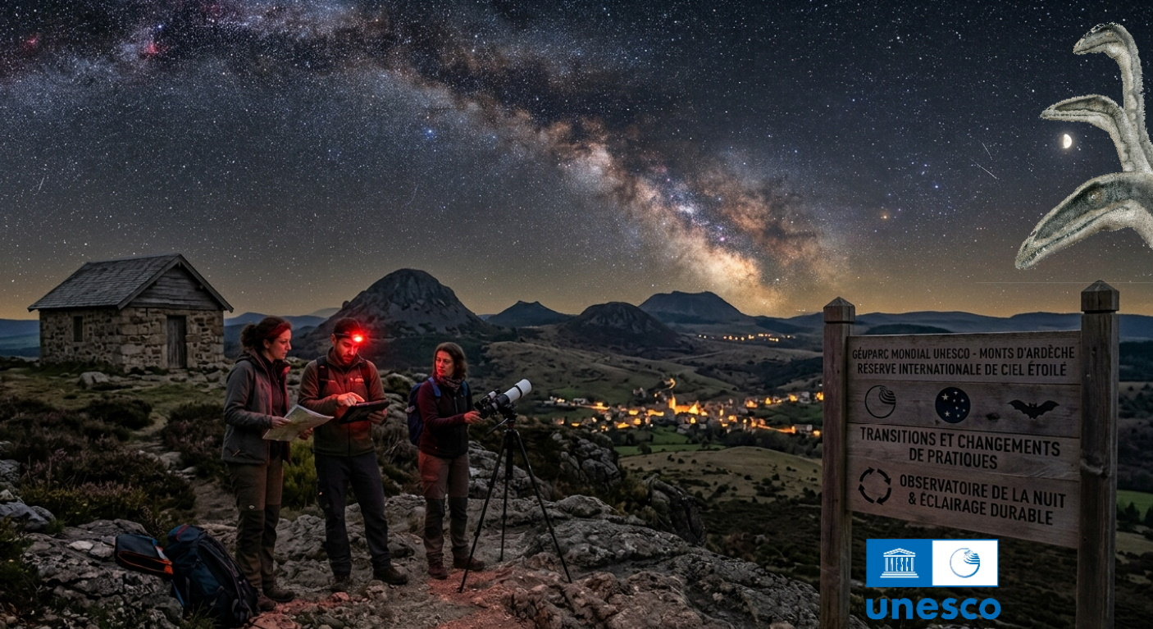
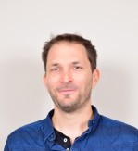
Joel Boyer
Vice- Président délégué au Géoparc Mondial UNESCO, à la Réserve Internationale de Ciel Etoilé et aux Transitions et Changements de pratiques

Slide 14

Antoine Alexandre CAVROY
Vice-Président délégué à l’énergie, aux mobilités douces, à l’urbanisme et au paysage

Slide 15

Francis GIRAUD
Vice-Président délégué à la myrtille sauvage, à la châtaigne et à la forêt

Slide 16
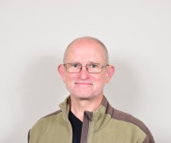
Thierry LECLERC
Vice-Président délégué à la proximité territoriale, au tourisme et à l’attractivité, à la marque Valeurs Parc, à la communication touristique et aux relations avec le Département de Haute Loire

Slide 17
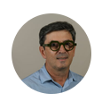
Thierry LAGRANGE
Vice-Président délégué aux finances, aux ressources humaines, à la culture et aux patrimoines culturels

Slide 18
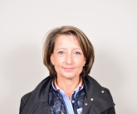
Isabelle MASSEBEUF
Vice-Présidente déléguée à la Pierre sèche, à l’économie et aux relations avec la Chambre de Métiers et de l’Artisanat et la Chambre de Commerce et d’Industrie

Slide 19

Ingrid PETIT
Vice-Présidente déléguée à l’Education, au Handicap et aux Actions sociales

Slide 20
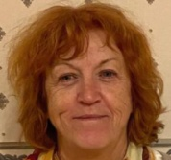
Françoise RIEU-FROMENTIN
Vice-Présidente déléguée à l’Agriculture et à l’Alimentation

Slide 21
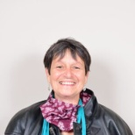
Catherine USALA
Vice-Présidente déléguée à l’Education, à la Biodiversité et aux Patrimoines naturels

Slide 22
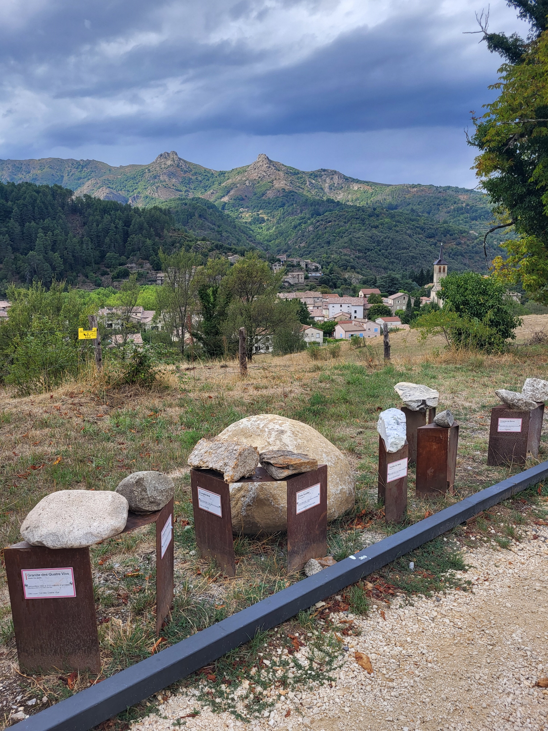
  ACTUALITES
Notes:
22

Slide 23

Bilan de l’été à la Maison du Parc
« Belles bêtes »: une nouvelle exposition inaugurée le 4 avril
5906 visiteurs (+16%)
416 participants aux ateliers et animations (=)
Des retours très positifs sur l’exposition et les extérieurs inaugurés le 10 juillet
A venir: fin d’installation des vitraux de la serre du 5 au 9 octobre
Exposition Belles bêtes reprogrammée en 2027
Mini video sur la serre

Slide 24
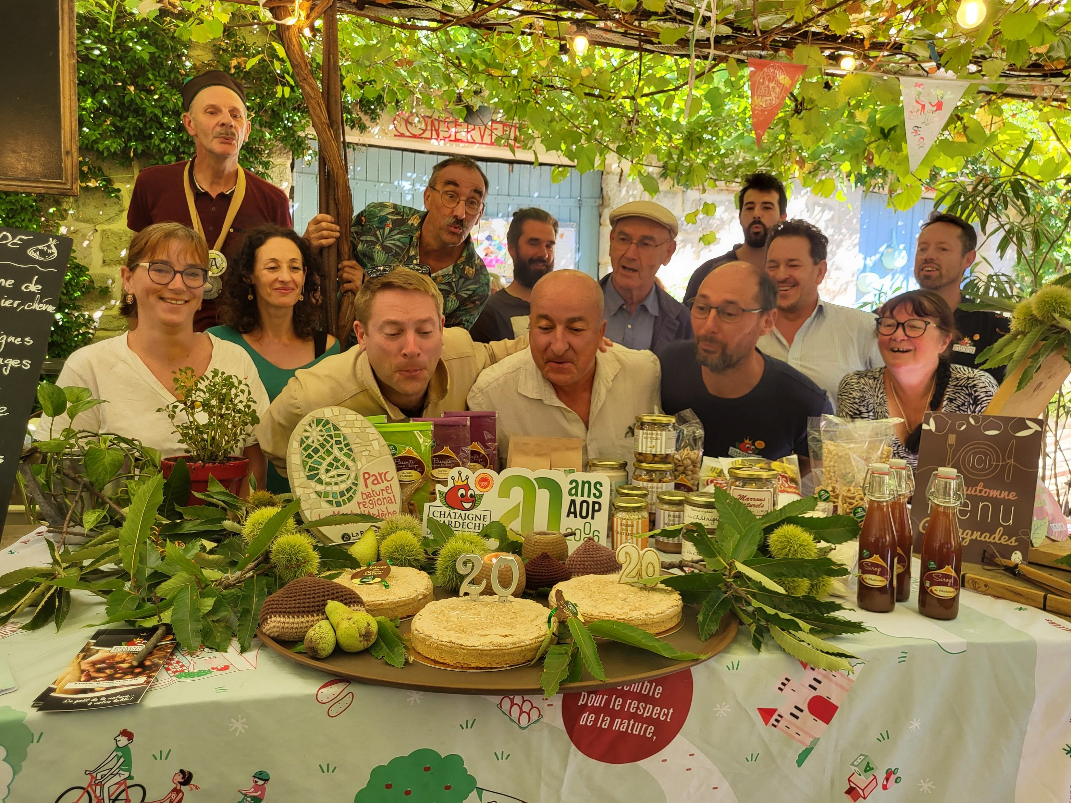
20 ans de l’AOP châtaigne d’Ardèche et lancement des CASTAGNADES à RIBES
Film 20 ans AOP
Notes:
24

Slide 25
11 fêtes de la Châtaigne
  16 au 18 octobre : Privas
  17 et 18 octobre : Joyeuse
  18 octobre : Désaignes
  22 au 24 octobre : Saint-Laurent-les-Bains-Laval-d’Aurelle
  24 et 25 octobre : Antraïgues
  25 octobre : Saint-André-Lachamp
  25 octobre : Chalencon
  31 octobre et 1er novembre : Vesseaux
  7 et 8 novembre : Joannas

Slide 26


Programmation culturelle de cet automne :
Cinéma au village
  St Julien du Gua / 21 octobre
  Beaumont / 25 octobre
Il n’est pas trop tard puisqu’on est là
  St Martin de V. / 4 novembre
  Antraïgues / 5 novembre
  Désaignes / 24 novembre
  Privas / 17 décembre
Projection Quand l’art partage les eaux avec les Amis du Parc
  Dornas le 12 octobre

Slide 27
Site Natura 2000 Massif du Tanargue et des gorges de la Borne
Etat des lieux de la population de l’espèce menacée le Chabot.
Avec la Fédération départementale de pêche
Mini vidéo

Slide 28
Une nouvelle exposition sur la pierre-sèche en prêt
Expo montée

Slide 29
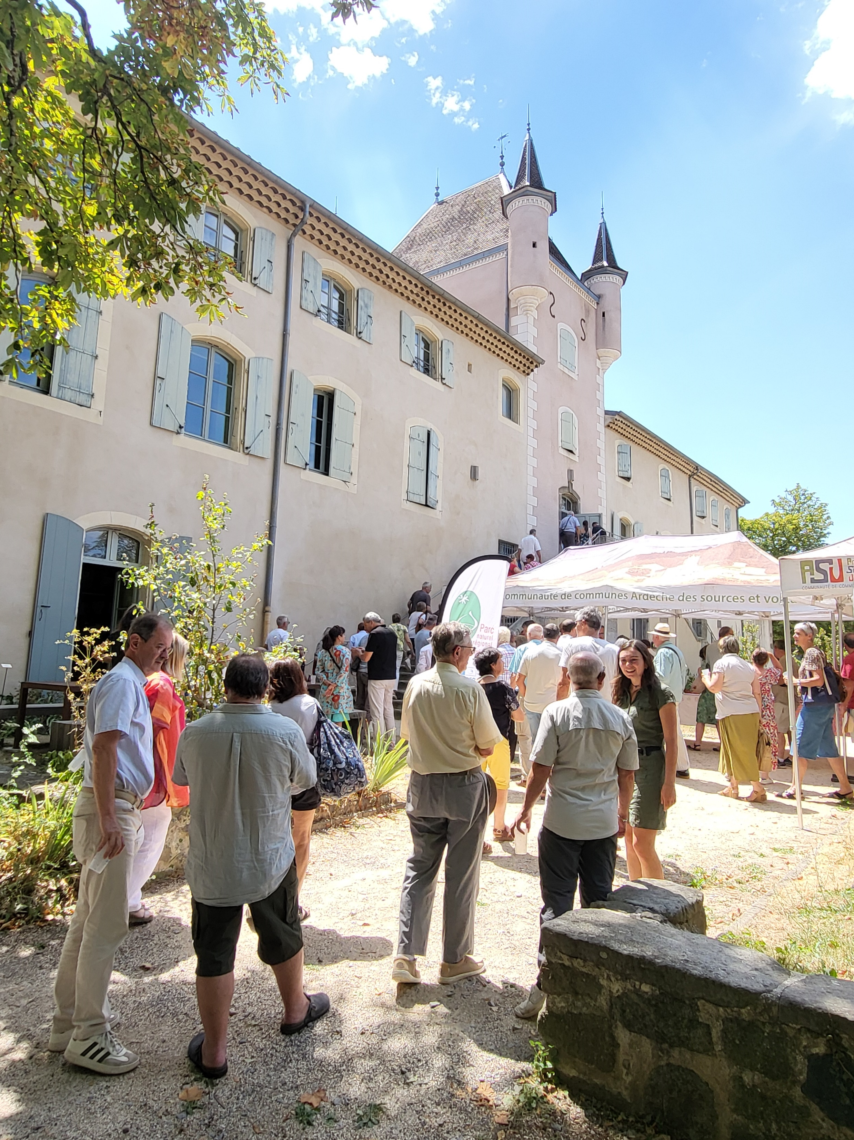
  DECISIONS
Notes:
29

Slide 30
Décisions
Désignation des représentants du Parc dans les structures partenaires
Suite à l’élection de la présidence et des vice-présidences, le Parc doit nommer ses représentants siégeant dans les instances décisionnelles des structures partenaires.
Les postes sont ouverts aux membres du Comité.

Slide 31
Décisions
Désignation des représentants du Parc dans les structures partenaires
Thème | Nom de la structure | Représentant | Siège
Leader Ardèche | Comité de programmation | A pourvoir | Titulaire
 |  | A pourvoir | Suppléant
Energie | Agence Locale de l’Energie et du Climat | A pourvoir | Titulaire
 |  | A pourvoir | Suppléant
Energie | Association nationale des centrales villageoises | A pourvoir | Titulaire
Biodiversité | Agence régionale de la biodiversité | A pourvoir | Titulaire
 |  | A pourvoir | Suppléant
Commission Locale de l’Eau (CLE) et Schema d’Amenagement et de Gestion des Eaux (SAGE) | Loire Amont | A pourvoir | Titulaire
 | Ardèche | A pourvoir | Titulaire
 | CEZE | A pourvoir | Titulaire
 | Lignon du Velay | A pourvoir | Titulaire
Eau | Projet de Territoire pour la Gestion de l’Eau Eyrieux | A pourvoir | Référent
Les candidats se présentent pour chaque poste à pourvoir, puis il est procédé à l’élection
La Présidente propose
-D’APPROUVER les désignations retenues

Slide 32
Décisions
Désignation des représentants du Parc dans les structures partenaires
Thème | Nom de la structure | Représentant | Siège
Itinérances | Plan Départementale des Espaces Sites et Itinéraires Haute loire | A pourvoir | Titulaire
 |  | A pourvoir | Suppléant
Itinérances | Commission Départementale des Espaces, Sites et Itinéraires Ardèche | A pourvoir | Titulaire
 |  | A pourvoir | Suppléant
Forêt | CERF Centre d'Echanges et de Ressources Foncières | A pourvoir | Titulaire
Forêt | Association Départementale des Communes Forestières | A pourvoir | Titulaire
 |  | A pourvoir | Suppléant
Agriculture | CDOA Commission Départementale d’Orientation agricole | A pourvoir | Titulaire
 |  | A pourvoir | Suppléant
Les candidats se présentent pour chaque poste à pourvoir, puis il est procédé à l’élection
La Présidente propose
-D’APPROUVER les désignations retenues

Slide 33
Décisions
Désignation des représentants du Parc dans les structures partenaires
Thème | Nom de la structure | Représentant | Siège
Tourisme | Ardèche Tourisme- Agence de Développement Touristique de l’Ardèche | A pourvoir | Titulaire
Tourisme | Emerveillés par l'Ardèche | A pourvoir | Titulaire
Education | Mission locale Ardèche Méridionale | A pourvoir | Titulaire
RH | CNAS- Comité national des Actions Sociales Comité national des œuvres sociales | A pourvoir | Titulaire
 |  | Violaine Suzac | Technicien
Informatique | NUMERIAN | A pourvoir | Titulaire
Les candidats se présentent pour chaque poste à pourvoir, puis il est procédé à l’élection
La Présidente propose
-D’APPROUVER les désignations retenues

Slide 34
Décisions
Désignation des représentants du Parc dans les structures partenaires
Commission d’Appel d’offres
La commission d’appel d’offres est régie par le code des collectivités territoriales. Elle peut cependant être mobilisée à la demande de la présidence pour avis et partage de l’information sur les marchés y compris dans le cadre d’une procédure simplifiée.
10 postes à pourvoir:
- 5 titulaires
- 5 suppléants
Les candidats se présentent pour chaque poste à pourvoir, puis il est procédé à l’élection
La Présidente propose
-D’APPROUVER les désignations retenues

Slide 35
Décisions
Renouvellement des ateliers et commissions
Un atelier est créé pour répondre à un objectif spécifique (exemple : travailler sur un projet donné, préparer un évènementiel, définir un outil à destination des élus, …) circonscrit dans le temps. Un atelier qui voit son objectif atteint est clôturé.
 | Sujet | Elu-e Référent-e
Atelier | Révision | Carine Vidal
Commission | Patrimoine culturel | Thierry Lagrange
Commission | Finances | Thierry Lagrange
Commission | Marque Valeurs Parc | Thierry Leclerc
La commission thématique est un organe de réflexion qui a pour rôle d'alimenter le débat au sein du Parc et de mettre en œuvre des stratégies thématiques. Pour cela, élus et techniciens peuvent être réunis 2 à 3 fois par an, en associant des personnes ressources pour assurer une vision transversale des enjeux
Inscription des volontaires aux ateliers et commissions
La Présidente propose
-D’APPROUVER la liste des commissions et ateliers thématiques et de les mettre en œuvre en lien avec les référents.

Slide 36
Décisions Programme d’actions
Vidéo du Dauphiné Libéré
Création d’un verger conservatoire de châtaigniers à Jaujac, phase 3
La création d’un verger conservatoire vise à garder une richesse variétale importante face aux facteurs extérieurs, notamment le réchauffement climatique. Ce travail permet également d’inscrire sur le long terme une histoire patrimoniale et culturelle qui est le résultat de siècles de travail de l’homme.
Le verger de Jaujac situé sur la propriété du Parc Naturel Régional des Monts d’Ardèche en constitue la vitrine.
Deux ténements sont mobilisés :
- 8000 m² dans un contexte de reconquête de vergers abandonnées : par abattage, greffage sur rejets
- 6000 m² en plantation
2 phases ont déjà permis d’implanter le verger en « plantation » et de rouvrir la parcelle en « reconquête ».
L’objectif de cette troisième phase est de poursuivre les travaux sur le verger conservatoire par la reconquête d’une parcelle d’anciens vergers abandonnés.

Slide 37
Décisions
Création d’un verger conservatoire de châtaigniers à Jaujac, phase 3
Les travaux consistent à rouvrir et remettre progressivement en état la parcelle par des opérations de broyage et de nettoyage de la végétation, d’élagage des châtaigniers conservés et de greffage des arbres et rejets présentant un intérêt. Ces opérations permettront la remise en valeur progressive de ce verger et de restaurer son potentiel de production et son intérêt patrimonial.
Une fois aménagés et restaurés, ces espaces constitueront également un support de sensibilisation et de médiation auprès du grand public. Intégrés au parcours de découverte du site de la Maison du Parc, ils permettront de présenter aux visiteurs l’histoire de la châtaigneraie ardéchoise, la diversité des variétés locales ainsi que les enjeux liés à la préservation et à la reconquête des vergers.

Slide 38
Décisions
Création d’un verger conservatoire de châtaigniers à Jaujac, phase 3
Plan de financement : Investissement HT
Nature de la dépense | Montant | Origine de la recette | Montant
Dépenses de nettoyage, d’élagage des châtaigniers présents et de protections des greffons (phase 3) | 11 696€ | Région Auvergne Rhône Alpes Plan Châtaigne | 12 287 €
Frais salariaux (suivi de projet) | 3 663 € | Autofinancement | 3 072 €
Total | 15 359 € |  | 15 359 €
La Présidente propose :
D’APPROUVER l’action présentée et son plan de financement,
D’AUTORISER la Présidente à solliciter les financements comme présentés,
D’AUTORISER la Présidente ou son représentant à effectuer toutes les démarches nécessaires à l’exécution de la présente délibération et à signer tous les documents y afférents.

Slide 39
  CHARTE DU PARC
Notes:
39

Slide 40
Pourquoi une 3eme Charte?
Tous les 15 ans, l’Etat remet en jeu le label Parc naturel régional et demande au territoire de se projeter dans l’avenir: c’est la Charte
Certaines ambitions ou orientations seront bien portées par le Parc … mais d’autres relèveront davantage des compétences de la Région, des Départements, des Intercommunalités ou des Communes.
Une Charte est un projet DE ET POUR un territoire … et pas la feuille de route du Syndicat Mixte

Slide 41


Fin 2025 - 2026
2027-2028
2028-2029
2025

Slide 42
Un travail d’évaluation et de concertation engagé dès 2025
Eté 2025: Enquête en ligne auprès des élus et entretiens avec des élus, les signataires de la charte et les partenaires du Parc
Décembre 2025 : Ateliers territoriaux pour partager et amender le diagnostic
Février 2026: 1 forum territorial avec l’ensemble des acteurs pour partager et amender le cadre stratégique
Printemps 2026 : Des ateliers thématiques engager l’écriture des mesures
=> Tous les supports sont consultables sur le site internet du Parc- rubrique 3eme Charte

Slide 43
Les prochaines étapes
Fin 2026: Proposition de validation en comité syndical de décembre des études préalables:
  Rapport d’évaluation de la mise en œuvre de la Charte 2014-2029
  Diagnostic de territoire
1er trimestre 2027 Proposition de validation en comité syndical d’une première version de la Charte:
  Cadre stratégique et le Projet opérationnel – en cours d’écriture
  Plan de Parc
  Annexes

Slide 44
Comment aller plus loin ?
  S’informer: En consultant les documents sur le site internet du Parc
  Donner votre avis/ débattre: En participant à une ou plusieurs réunions de l’Atelier délégués Révision
    17 novembre 15h -17h
    28 novembre 10h -12h
    10 décembre 15h -17h
  Partager une expertise thématique: En envoyant une contribution à l’adresse revision@parc-monts-ardeche.fr
  Co construire- écouter : En participant au forum territorial qui sera organisé début 2027
  En prenant connaissance des documents envoyés en amont des comités syndicaux

Slide 45
Enquête habitants // Préparation et diffusion de l’enquête
1/ Questionnaire travaillé et validé avec l’atelier Délégués
2/ Diffusion large
Site web du Parc
Relais par les délégués et élus
Réseaux sociaux, newsletter, fanzine
RDV Parc : “Capsule Monts de demain”
Services civiques : Coline et Pierre Olivier (sept. 2025 à juin 2026) pour aller à la rencontre des habitants et notamment des jeunes

Slide 46
Enquête habitants // Un échantillon représentatif
Plus de 2000 réponses, soit environ 2,1 % de la population
(réponses à chaque question : max 2310 réponses, min 1904)
Bonne représentation géographique
Seulement 2 communes sans réponse
Légère « sur-représentation » des petites communes
Légère « sous représentation » villes portes Aubenas et Privas

Slide 47
Enquête habitants // Un échantillon représentatif
Bonne représentativité en âge (sauf plus de 80 ans)
Relativement bonne représentativité sur les CSP : moins d’ouvriers / retraités, + d’employés / agriculteurs
73% des répondants habitent sur le territoire depuis plus de 10 ans, 5% depuis moins d’un an
18% de résidents secondaires

Slide 48
Enquête habitants // Une qualité de vie sur le territoire très appréciée

Slide 49
Enquête habitants // Un attachement très fort au territoire

Slide 50
Enquête habitants // Un attachement très fort au territoire

Slide 51
Enquête habitants // Des avis très partagés sur le cadre de vie
Disparition des services de santé, désert médical
Disparition des services
Manque de transports, aucune évolution
Fermeture des commerces
Augmentation de la fréquentation estivale
Manque d’eau

Slide 52
Enquête habitants // Des facteurs d’inquiétude

Slide 53
Enquête habitants // Les richesses à protéger en priorité
Quelles sont les richesses du territoire qu'il faut selon vous prioritairement protéger ? (3 réponses possibles)
Producteurs locaux
Terrasses et pierre sèche
Diversité des habitants
Lieux de convivialité dans les villages
Ses agriculteurs
La solidarité
…

Slide 54
Enquête habitants // Les priorités d’action pour bien vivre en 2044
Les enjeux sur lesquels il faut travailler pour bien vivre sur le territoire en 2044

Slide 55
Enquête habitants // A suivre…
56% (1040) des répondants ont répondu qu’ils souhaiteraient s’investir davantage dans la vie de leur village ou du territoire
716 ont précisé une thématique sur laquelle ils souhaiteraient s’investir
1164 ont laissé leur contact mail
Dynamisme culturel Evènementiels Bibliothèques Lecture publique Patrimoines bâtis Langue et culture régionale Chant Musique …
Sensibilisation Protection de la biodiversité Dépollution Zero déchet Découverte de la nature Planter des arbres Patrimoines géologiques Atlas de la biodiversité communales ...
Faire vivre mon village, mon territoire...
Tisser des liens entre habitants Entretenir le lien social S'entraider d'avantage Aide aux personnes seules ou isolées Solidarités intergénérationnelles Lutte contre le racisme…

Slide 56
Enquête habitants // A suivre…
Une analyse affinée à partir de différents filtres (secteurs géographiques, âge, résidences secondaires, CSP, etc…)
Un rapport d’analyse complet des résultats à venir rapidement
Des éléments qui seront repris (« bulles ») dans le rapport de charte

Slide 57
« Ateliers flash » sur 8 thématiques de la Charte
Le principe:
Une découverte éclair pendant 15 minutes d’une thématique qui vous intéresse
Pour comprendre la structure de la charte et avoir une première approche thématique
Et vous donner envie d’aller plus loin ☺
2 *15 minutes (2 ateliers flash à la suite)
Fin des ateliers => rdv dans la salle pour le buffet!
Thématique | Qui ? | Où
Biodiversité | François | Salle Tanargue
Eau | Guillaume | Salle Tanargue
Agriculture | Richard | Salle Loire
Tourisme | Nicolas + Fabrice | Salle Loire
Culture | Elisa | Salle Ardèche
Accueillir/ Habiter | Caroline | Hall Accueil/boutique
Aménagement - urbanisme | Alexis + Jérôme | Salle Eyrieux
Risques | Camille | Couloir salle Tanargue

Slide 58

Dates à venir
Prochain comité syndical: 10 décembre
Atelier délégués Révision
    17 novembre 15h -17h
    28 novembre 10h -12h
    10 décembre 15h -17h
Commission finances

Slide 59
Merci de votre attention
Notes:
59

